Slide 1







GREGORY QUINCHARD
THÈSE DE DOCTORAT
DÉTECTEUR INFRAROUGE
HÉTÉRODYNE À CASCADE
QUANTIQUE
POUR L’OBTENTION DU GRADE DE DOCTEUR DE L’UNIVERSITÉ DE LILLE
Spécialité: PHYSIQUE
SOUTENANCE DE THÈSE

Slide 2


Slide 3
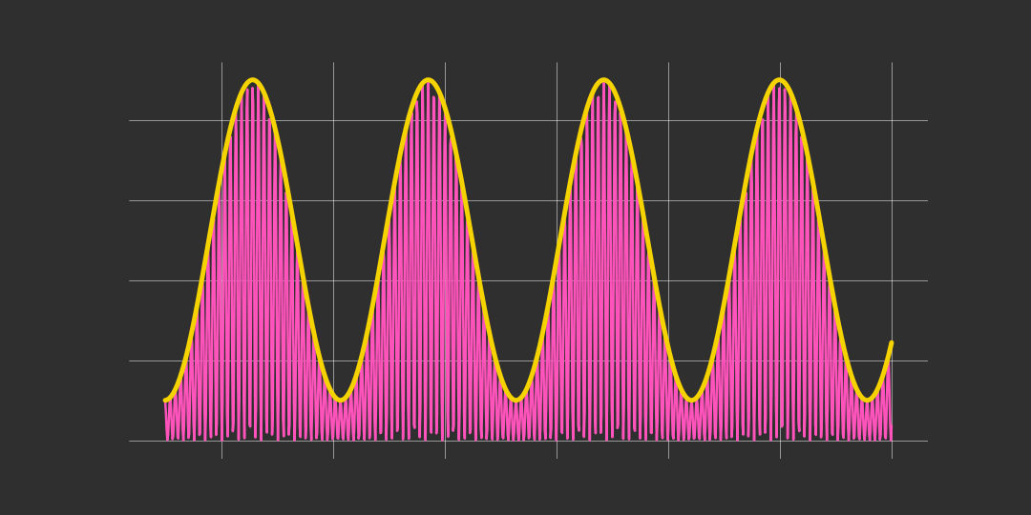
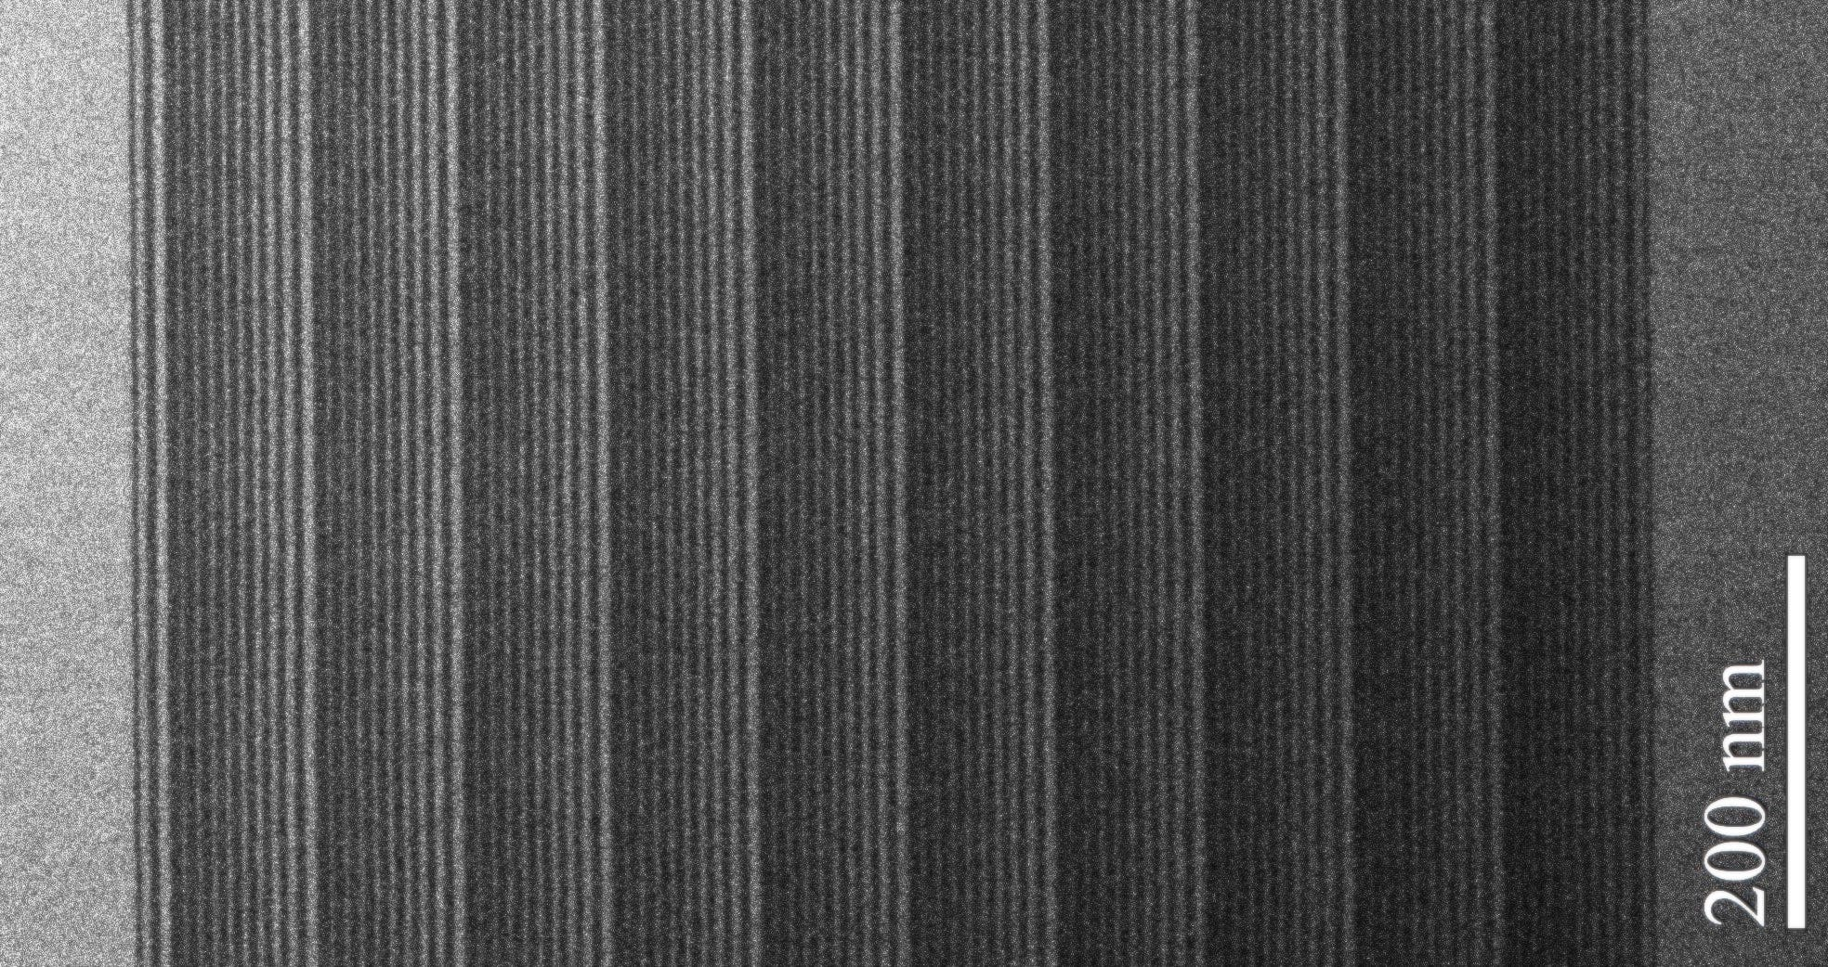
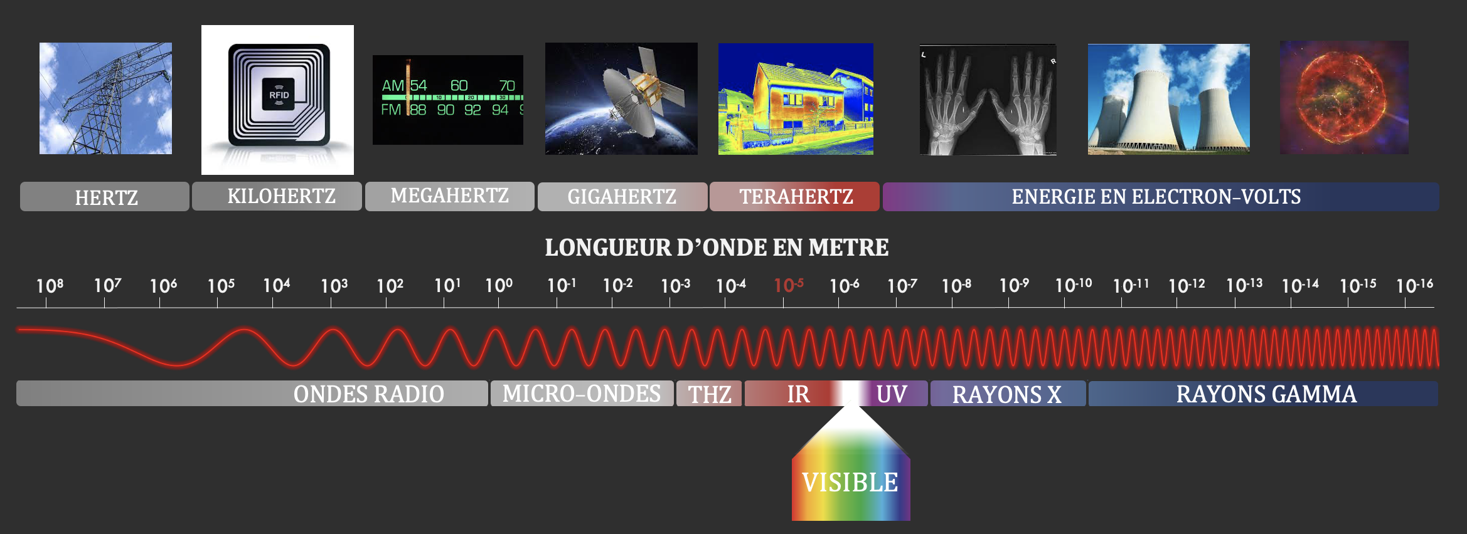
DÉTECTEUR INFRAROUGE HÉTÉRODYNE À CASCADE QUANTIQUE
G. QUINCHARD
2µm

Slide 4
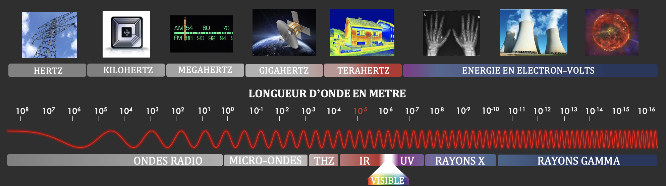
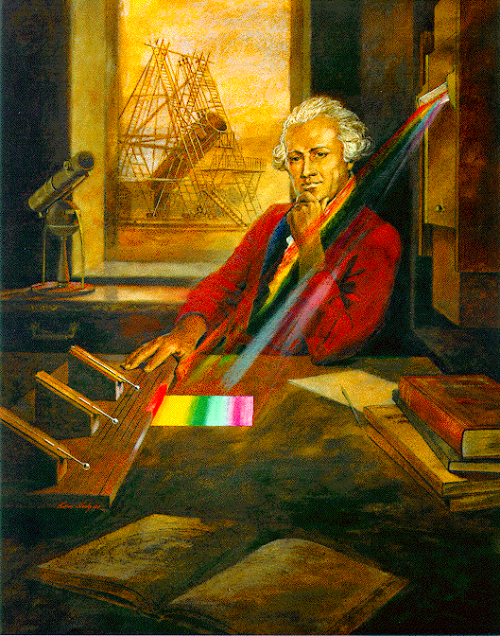
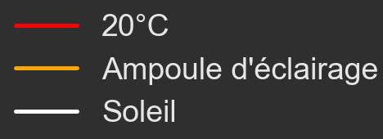
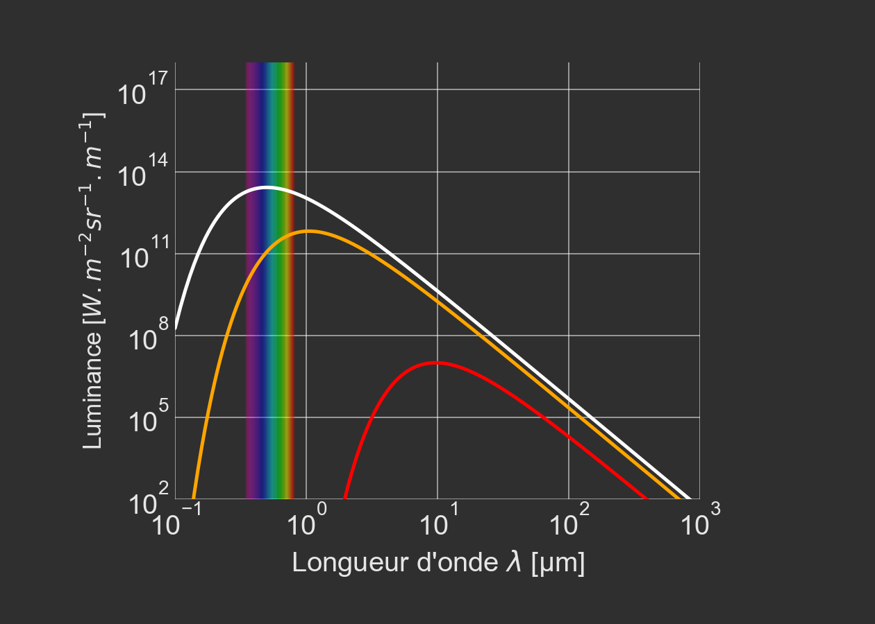

Maxwell - 1865
Herschel - 1800
G. QUINCHARD
IR $\sim$1 – 50µm
Planck - 1900
herschel.fr
- Introduction -
La découverte de l’infrarouge
Performances
Conclusion

Slide 5
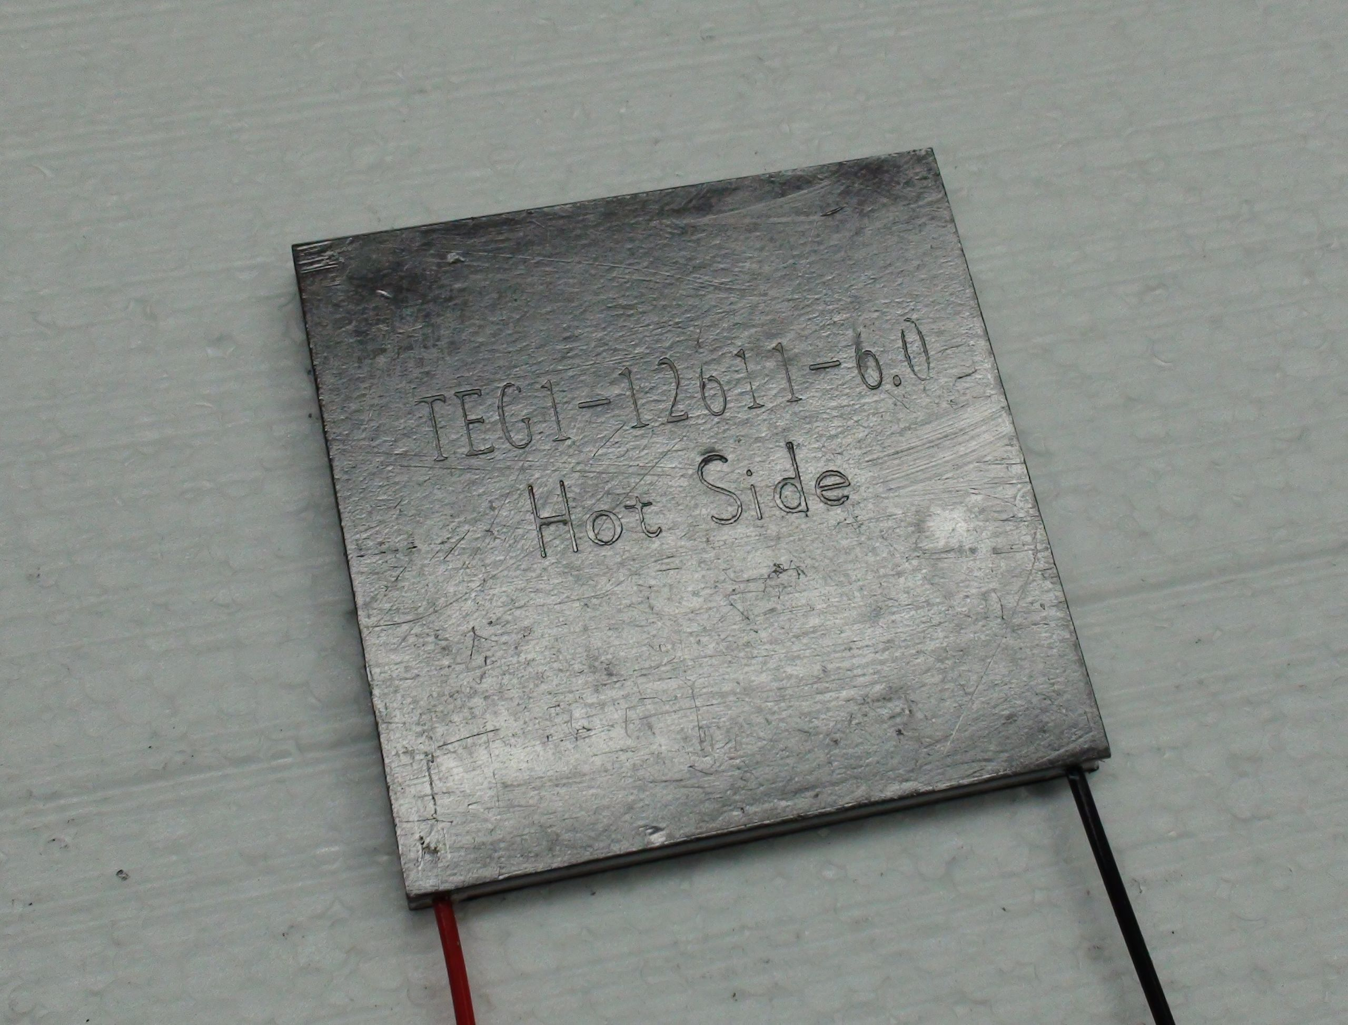
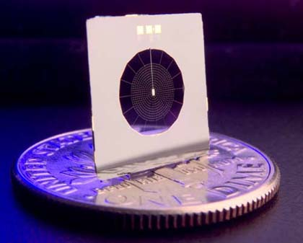
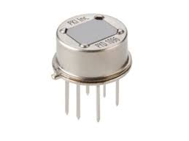
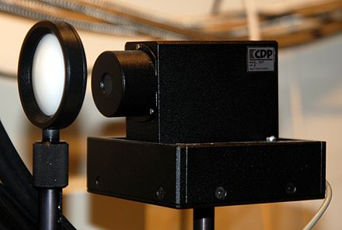
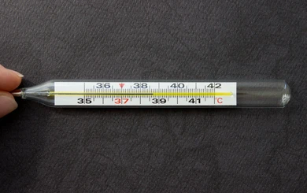
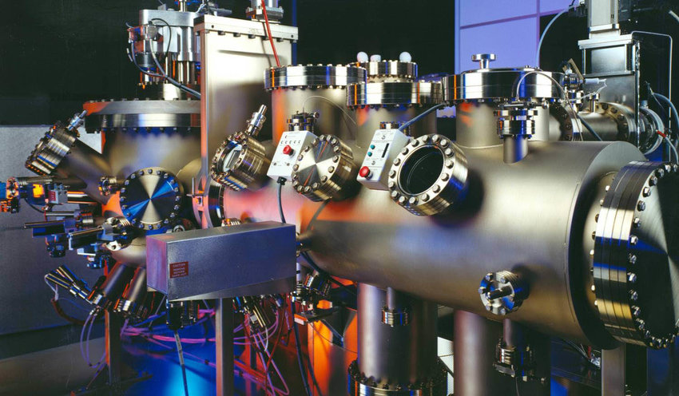
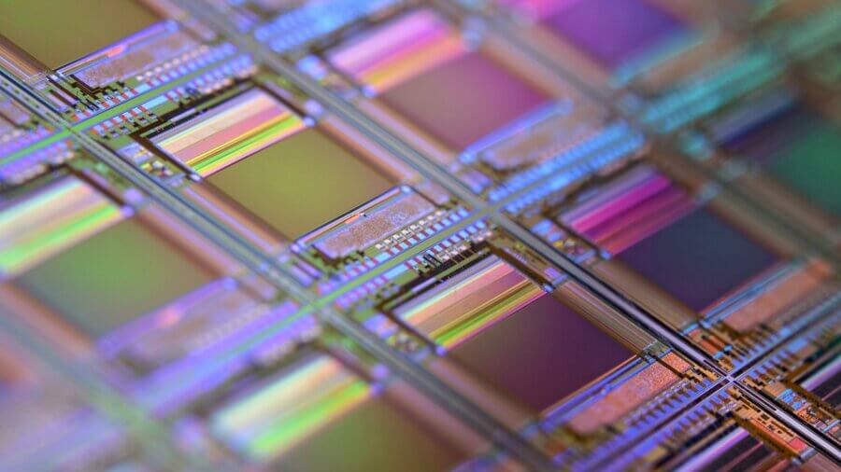
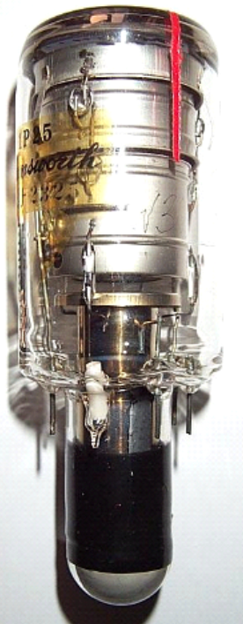
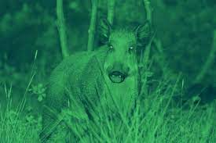




Détecteurs thermiques
Thermocouple
Bolomètre
Pyroélectrique
Golay
Depuis 1820…
Thermomètre
G. QUINCHARD
$$ΔT↔I$$
$$ΔT↔ΔR$$
$$ΔT↔ΔV$$
$$ΔT↔ΔP$$
Détecteurs photoniques
À partir de 1950
Depuis 1918
MBE/lithographie
Sources : wiki,riber.fr
PbS/PbSe
- Introduction -
Le développement
Performances
Conclusion

Slide 6
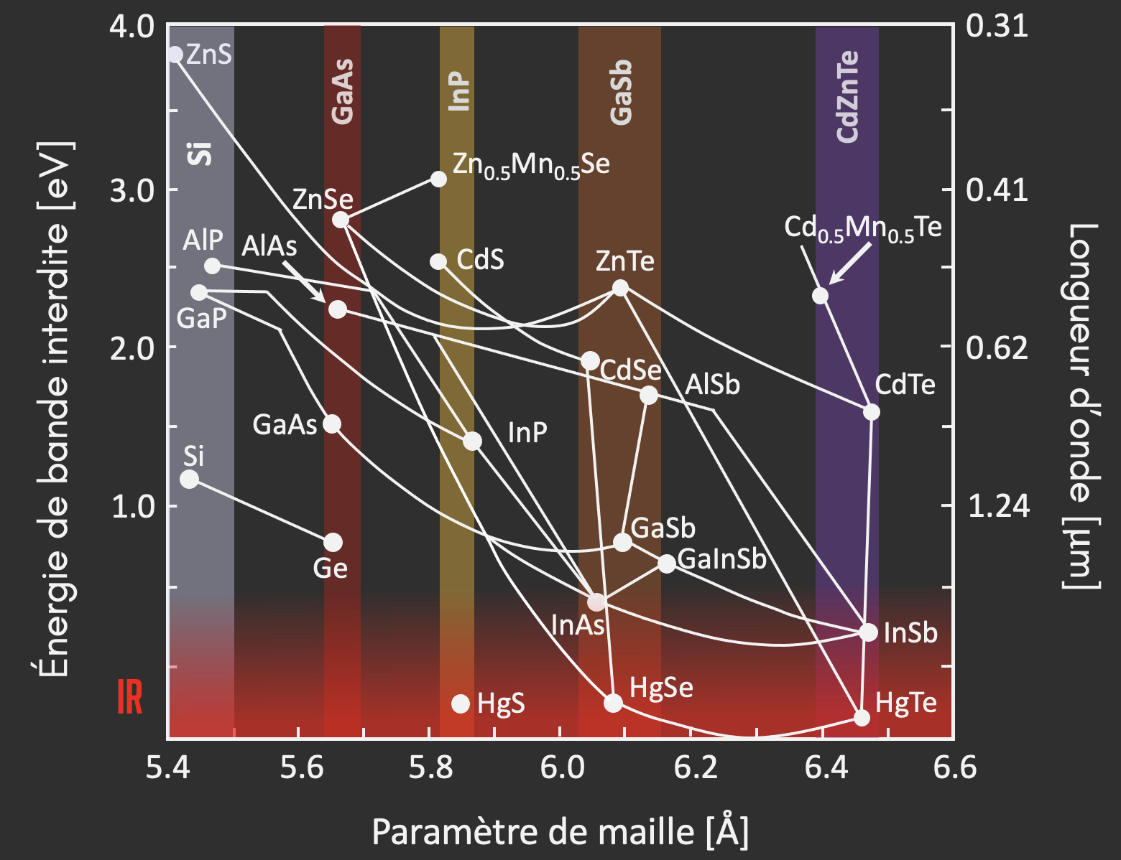
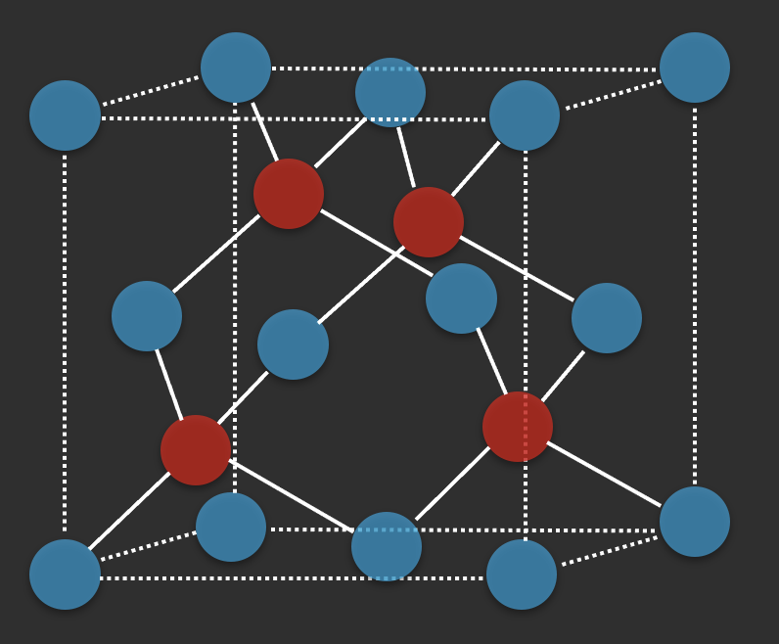
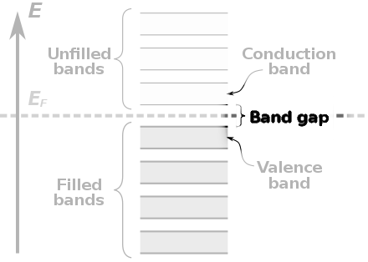
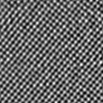
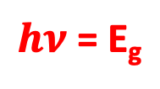

Détecteurs photoniques
Absorption d’un photon
Inter-bande
(InSb, InGaAs et HgCdTe)
E
G. QUINCHARD
Transition électronique
BC
SRH
($τ\sim ns$)
Bandes
libres
$hν$ = E_{g}
Bandes
pleines
BV
2nm
k//
Source : C. Leong Nanophotonics (2018)
- Introduction -
Les détecteurs photoniques
Performances
Conclusion

Slide 7
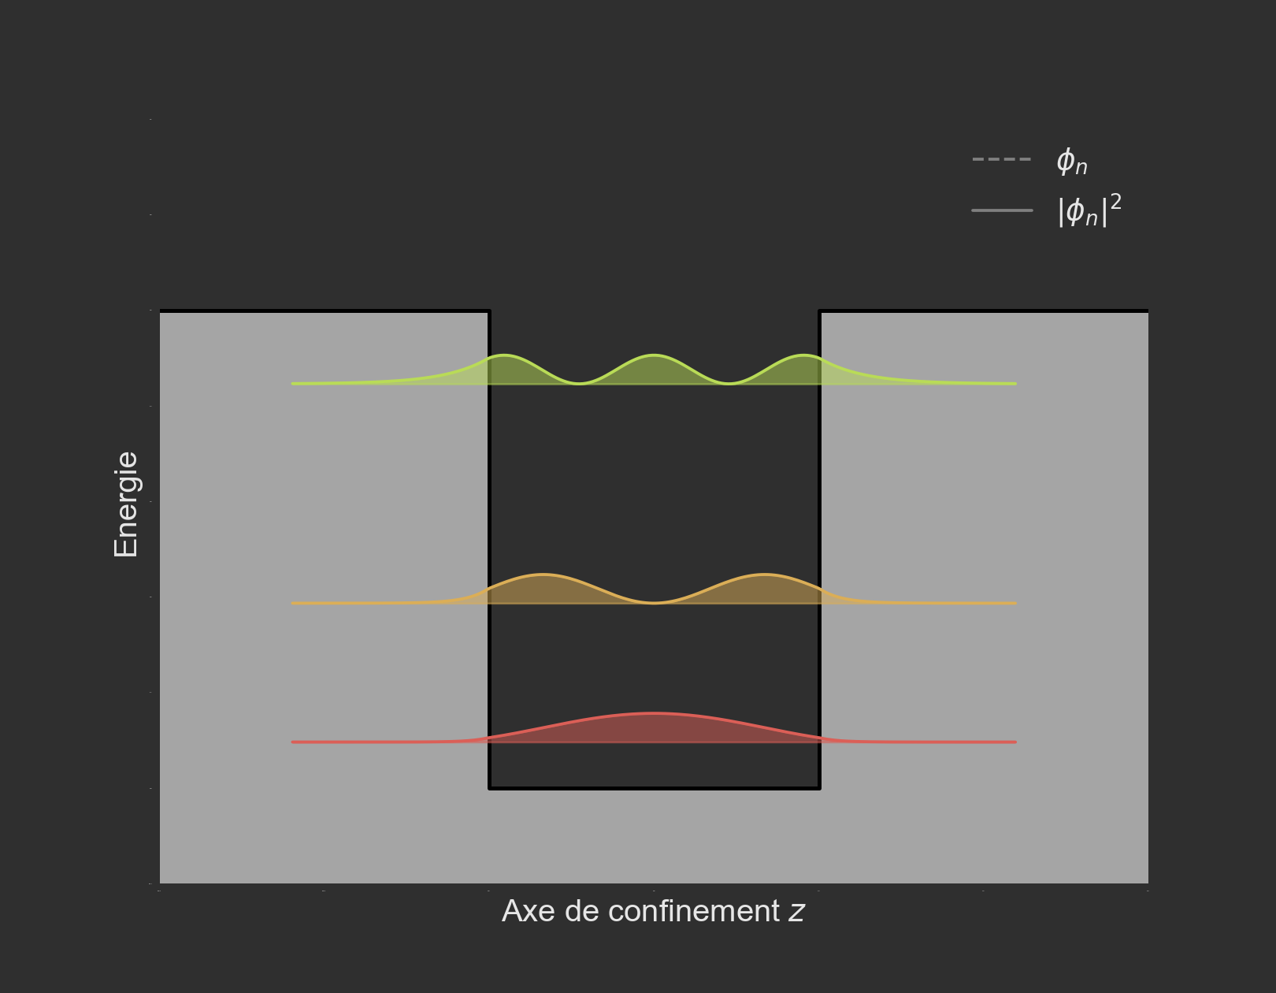
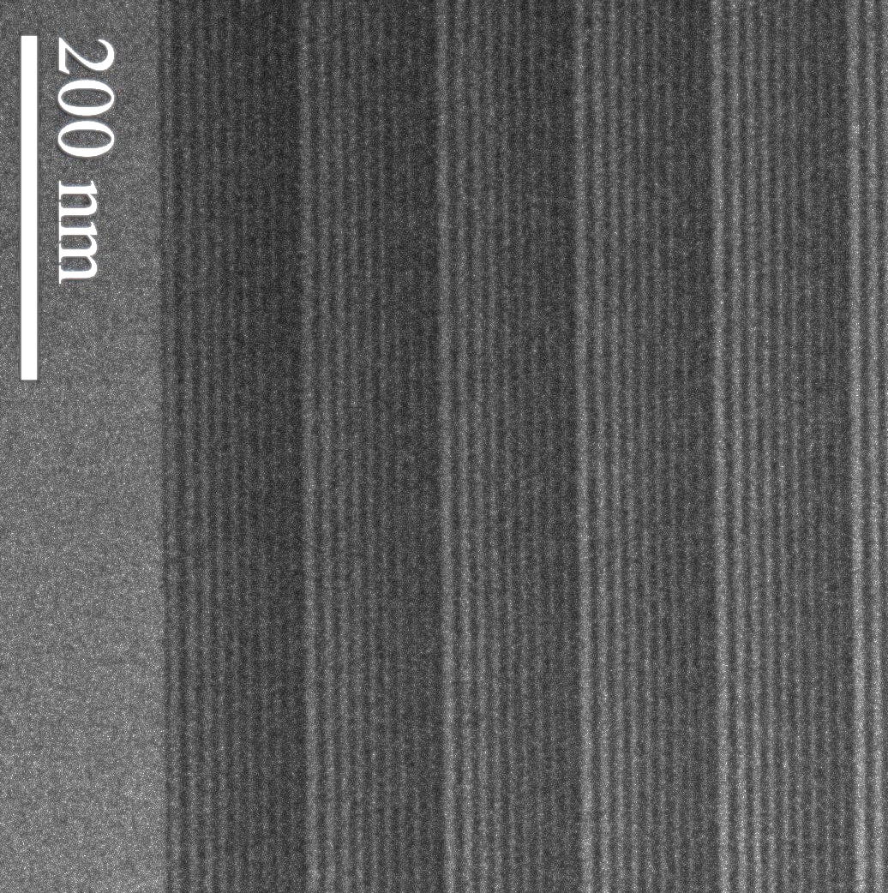
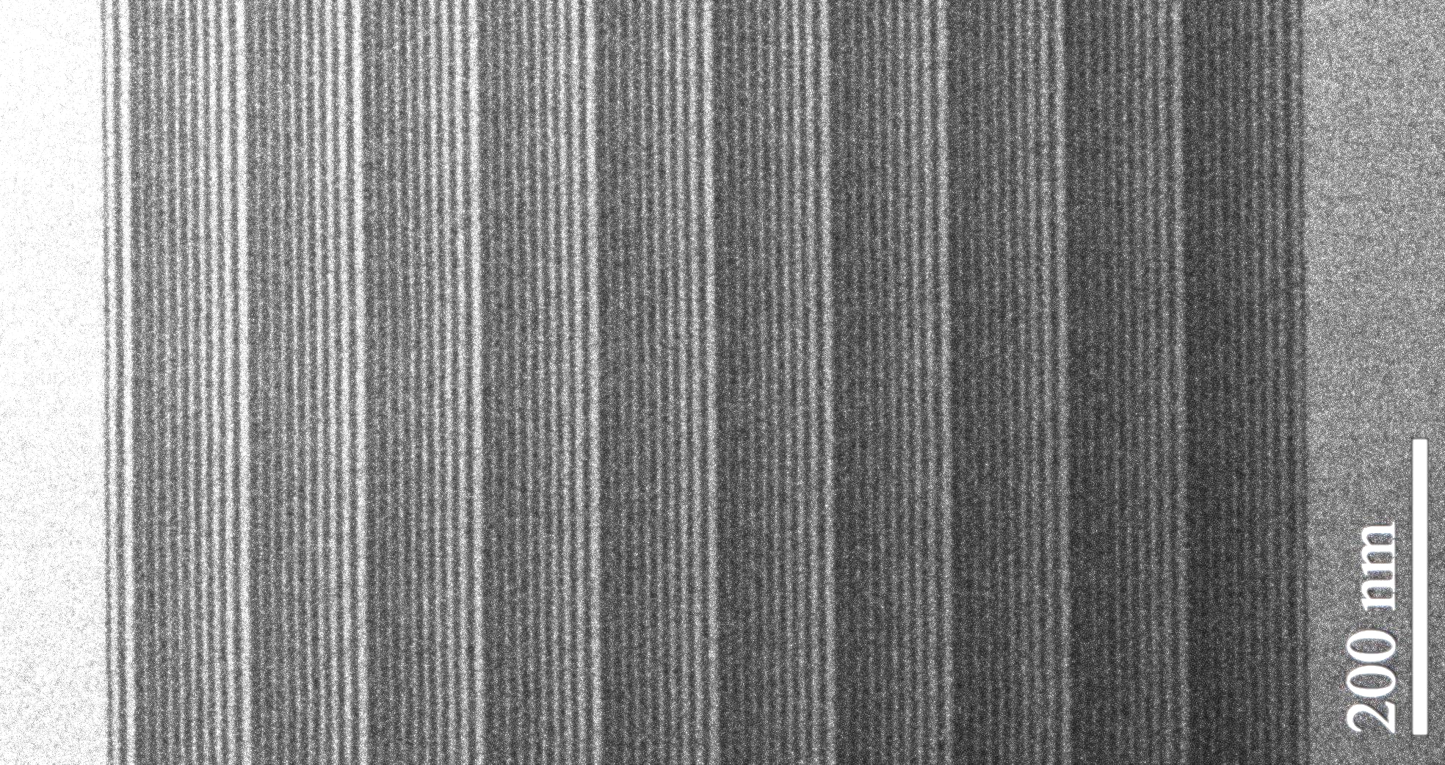

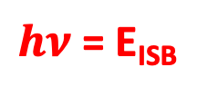




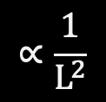


Détecteurs photoniques
Absorption d’un photon
Inter-sousbande (ISB)
(Hétérostructure sur GaAs,InP)
E
BC
G. QUINCHARD
Transition électronique
$$E_{3}$$
BC
$$ℏω_{LO}$$
$$E_{2}$$
$$∝\frac{1}{L^{2}}$$
$hν$ = E_{ISB}
($τ\sim ps$)
Bandes
libres
$$E_{1}$$
$$L$$
$L\sim$1nm
Bandes
pleines
BV
2nm
k//
- Introduction -
Les détecteurs photoniques
Performances
Conclusion

Slide 8
Bilan
Prix
Rendement
G. QUINCHARD
Thermique
Inter-bande
ISB
Bande
Large bande
295K
Bon marché
Lent (ms)
Variable
>E_{g}
Variable
Cher
Rapide (ns)
70%
Résonant/accordable
Cryo
Cher
Très rapide (ps)
<10%
Température
Prix
Vitesse
Rendement
Température
Vitesse
- Introduction -
Les détecteurs IR : Bilan
Performances
Conclusion

Slide 9
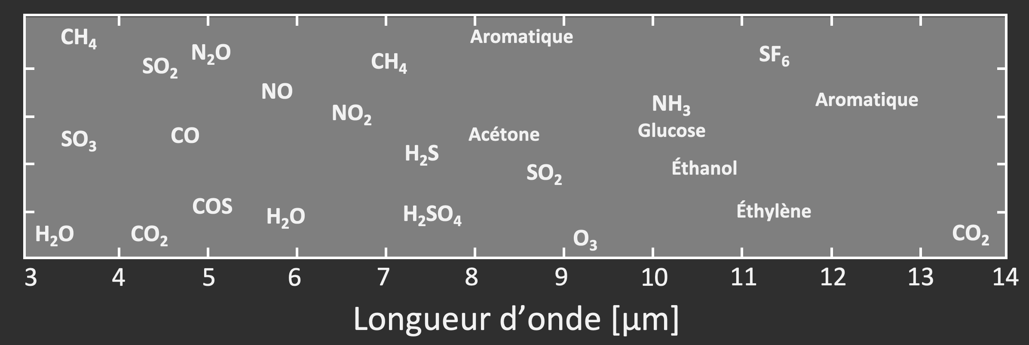
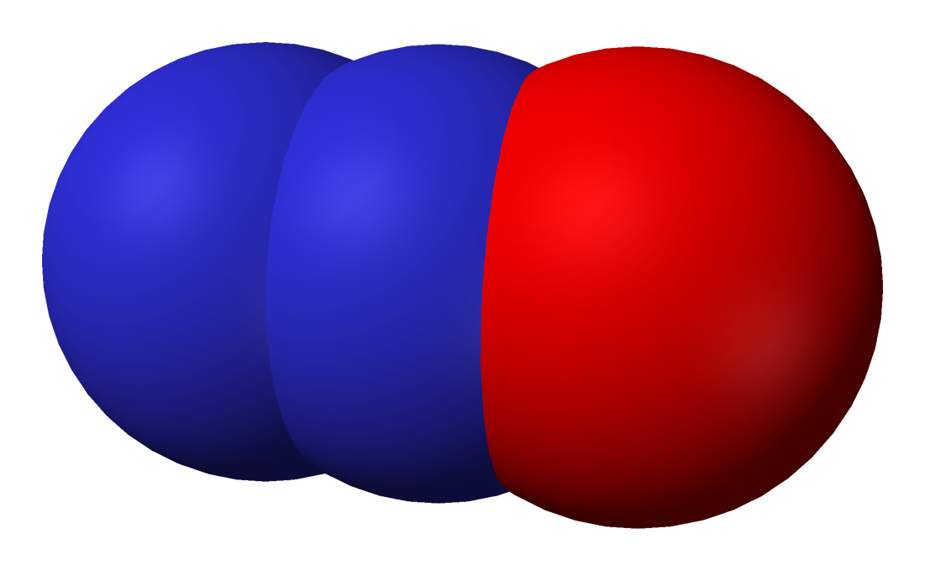
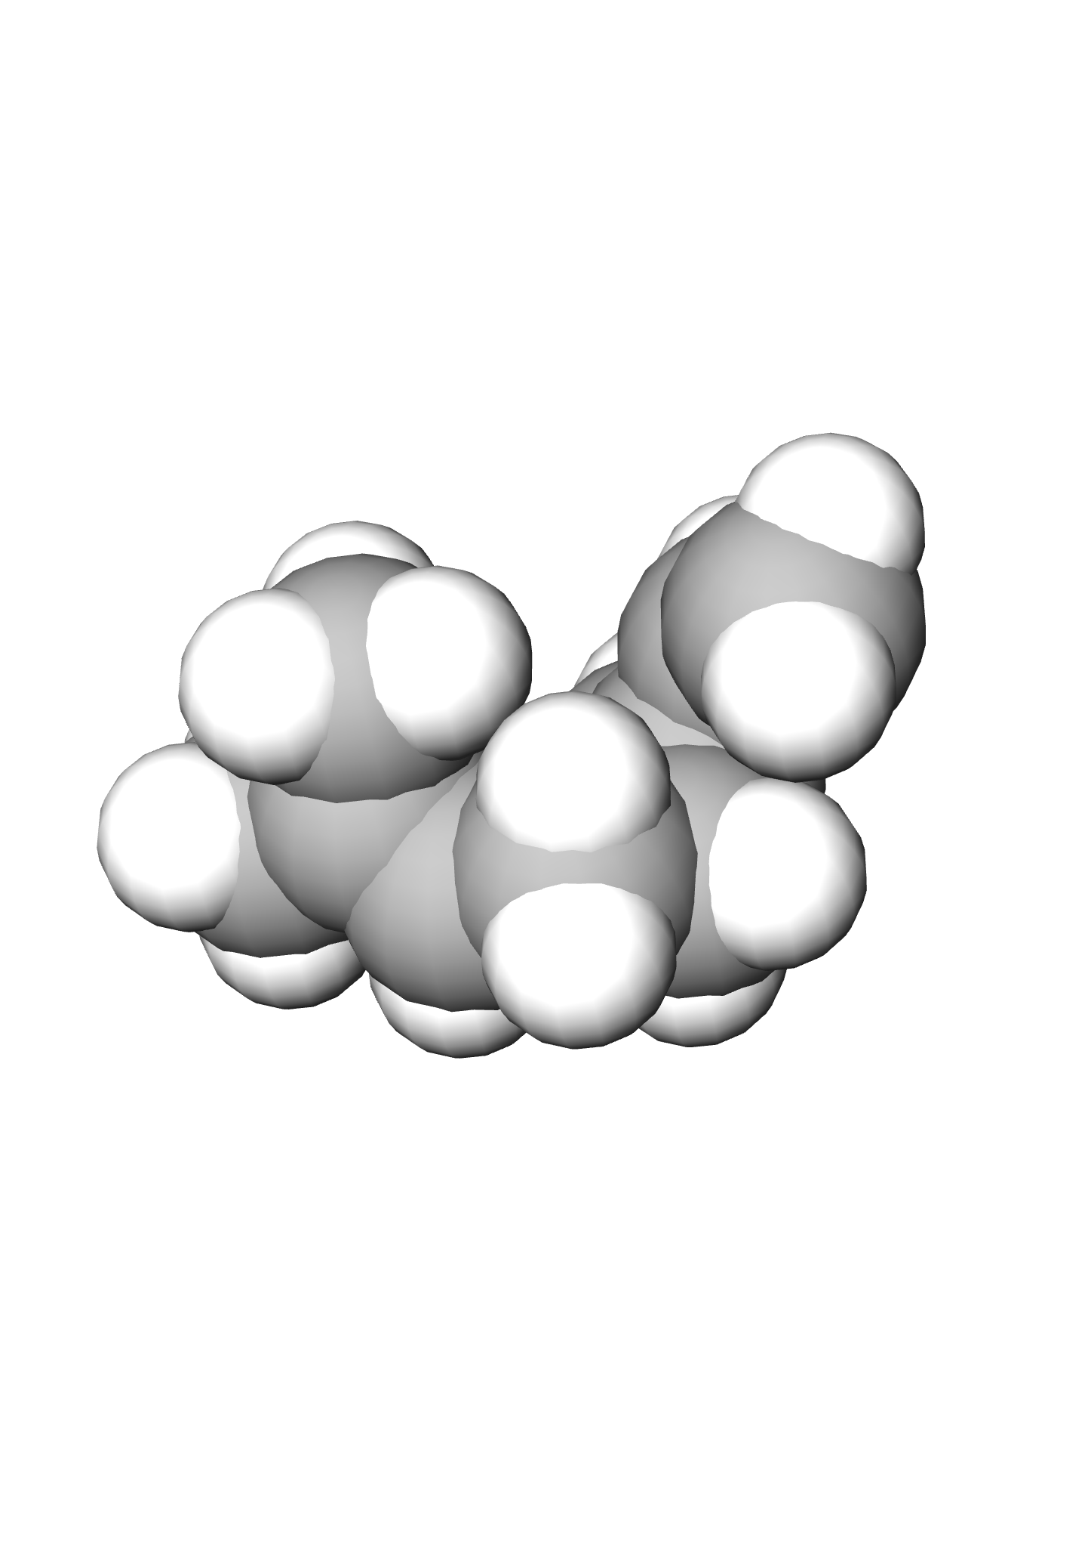
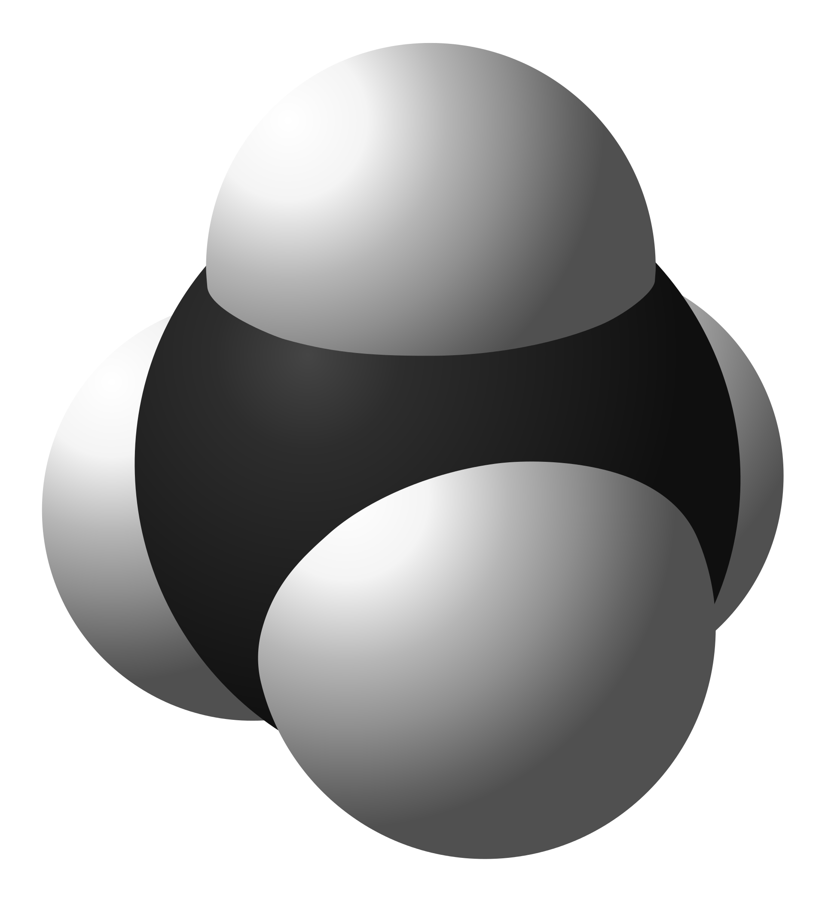
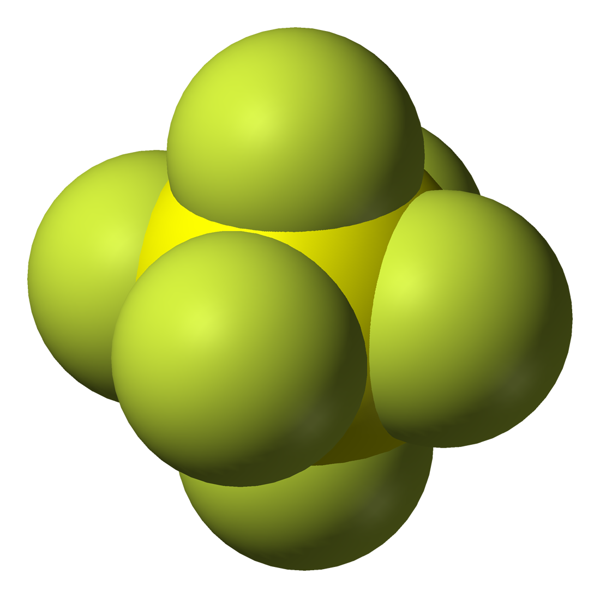
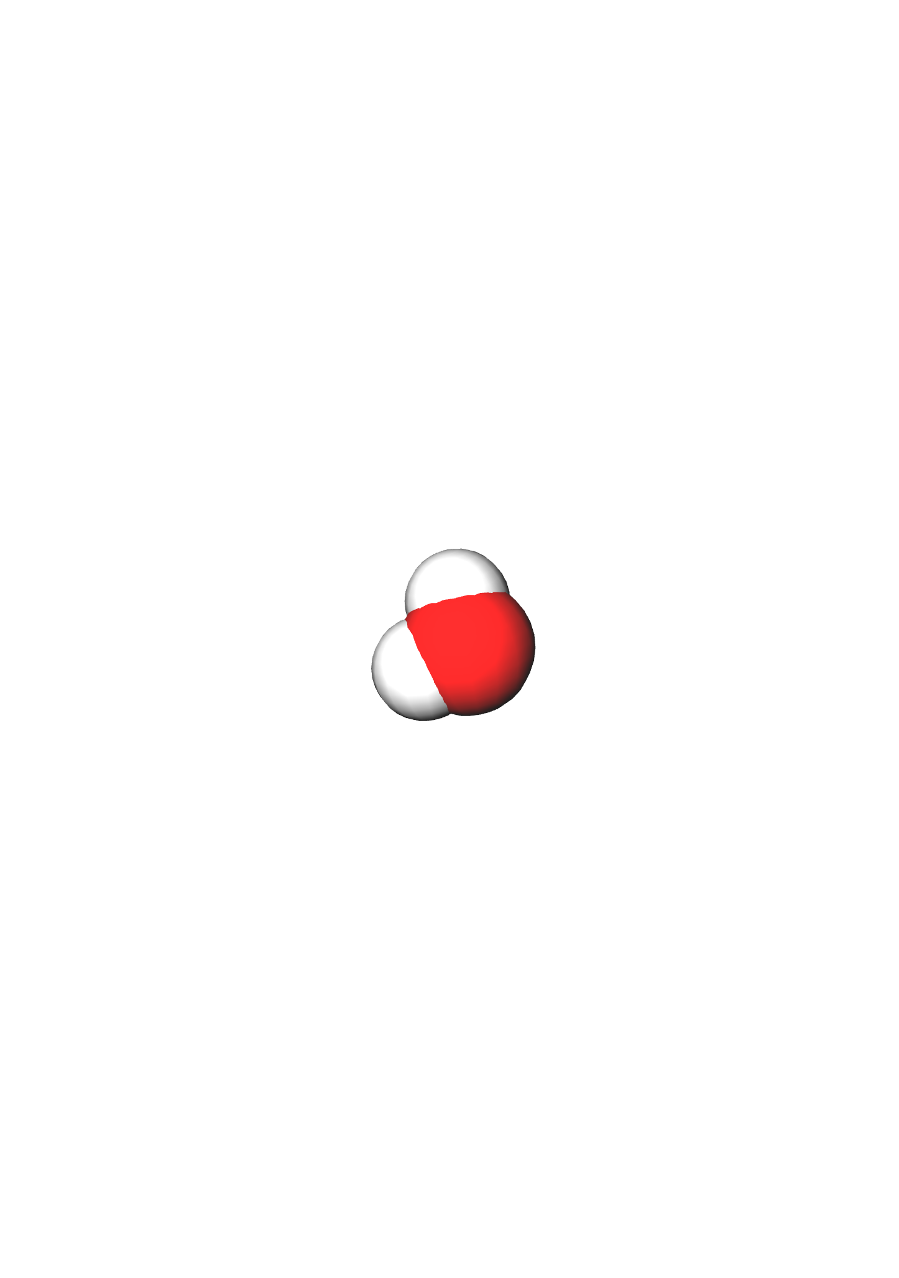
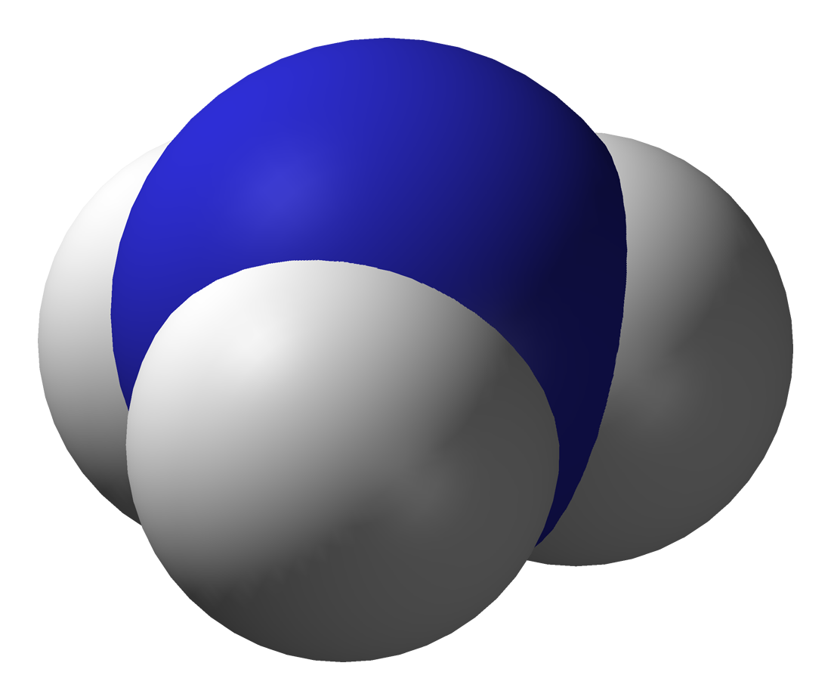
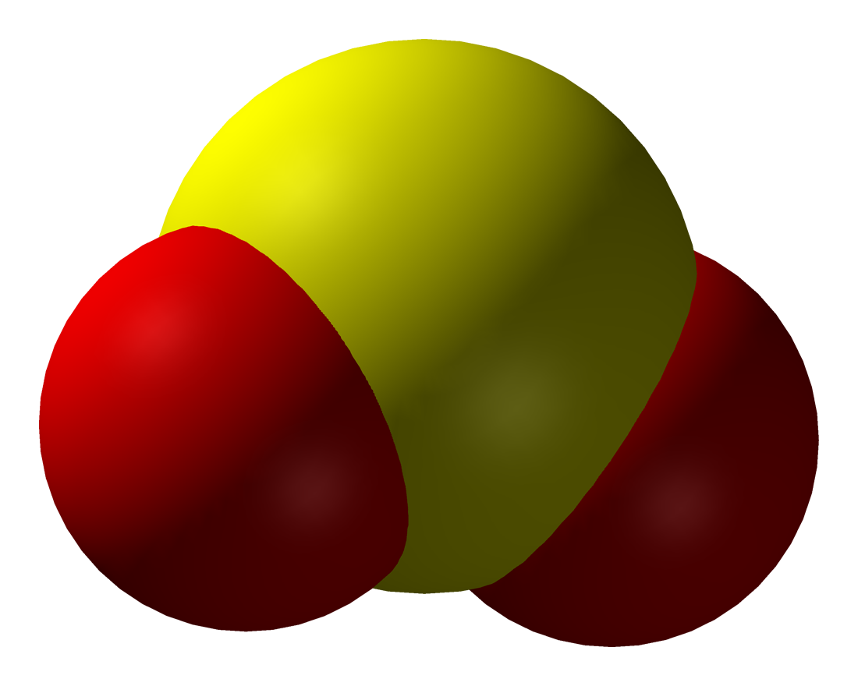
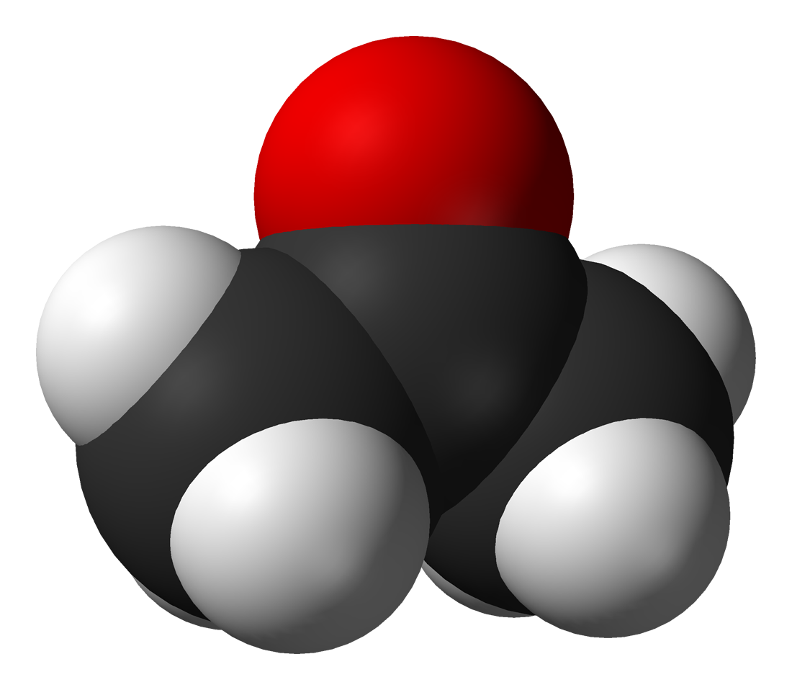
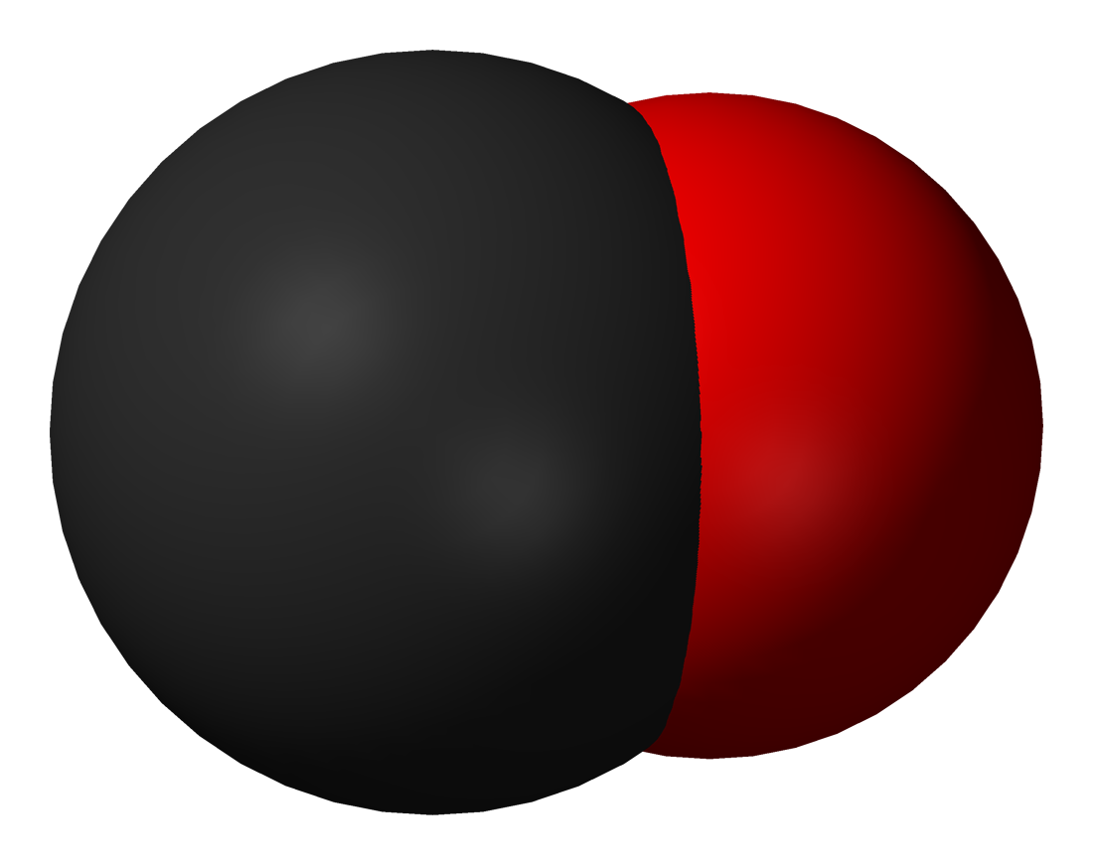
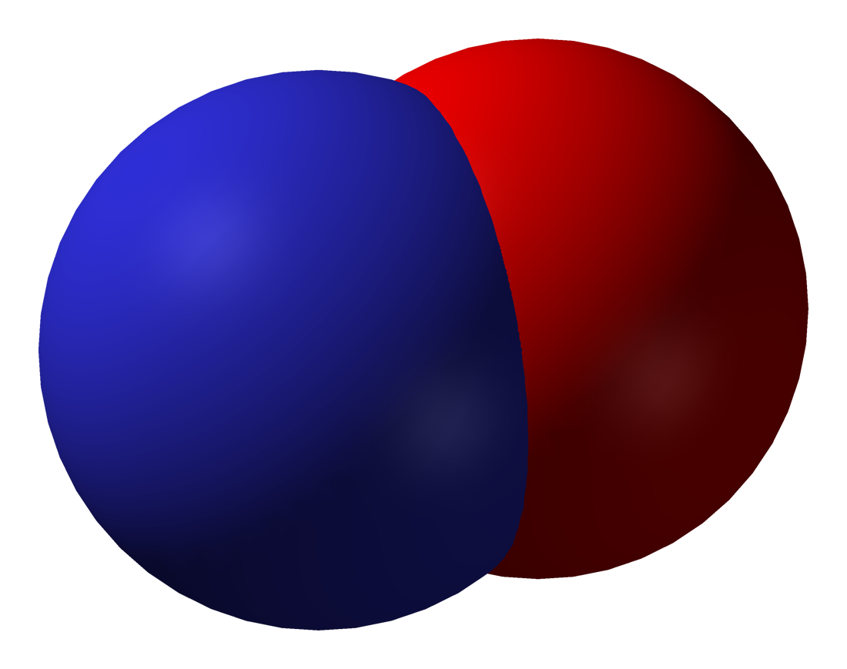
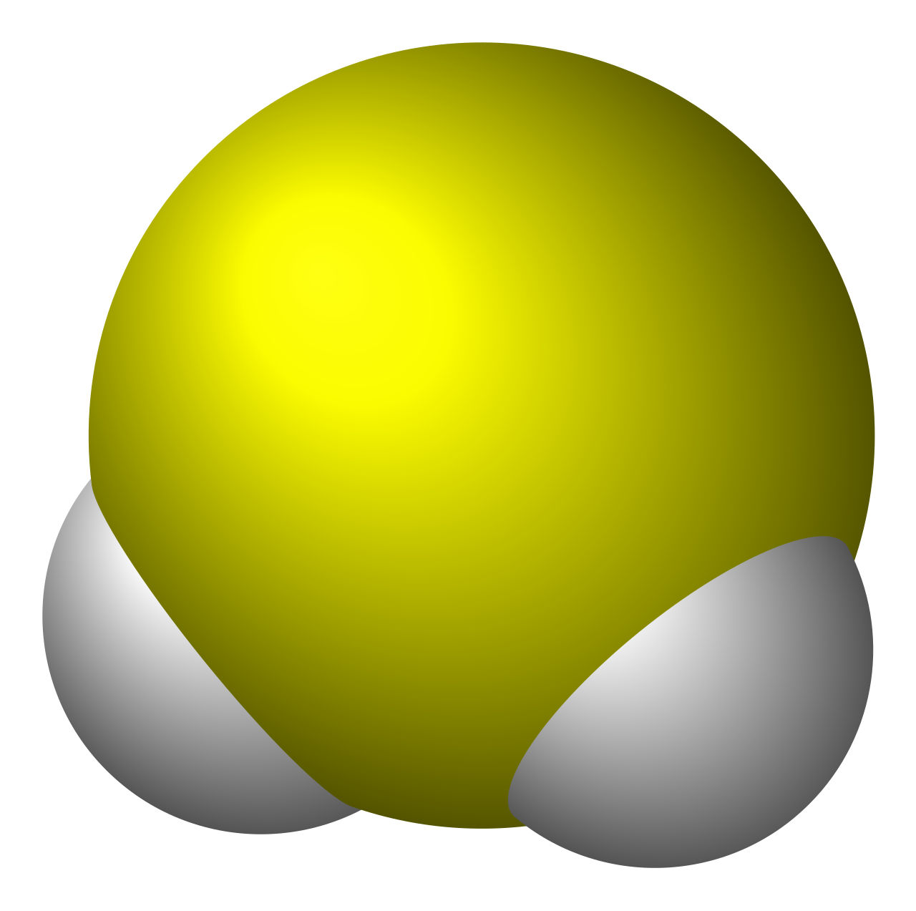
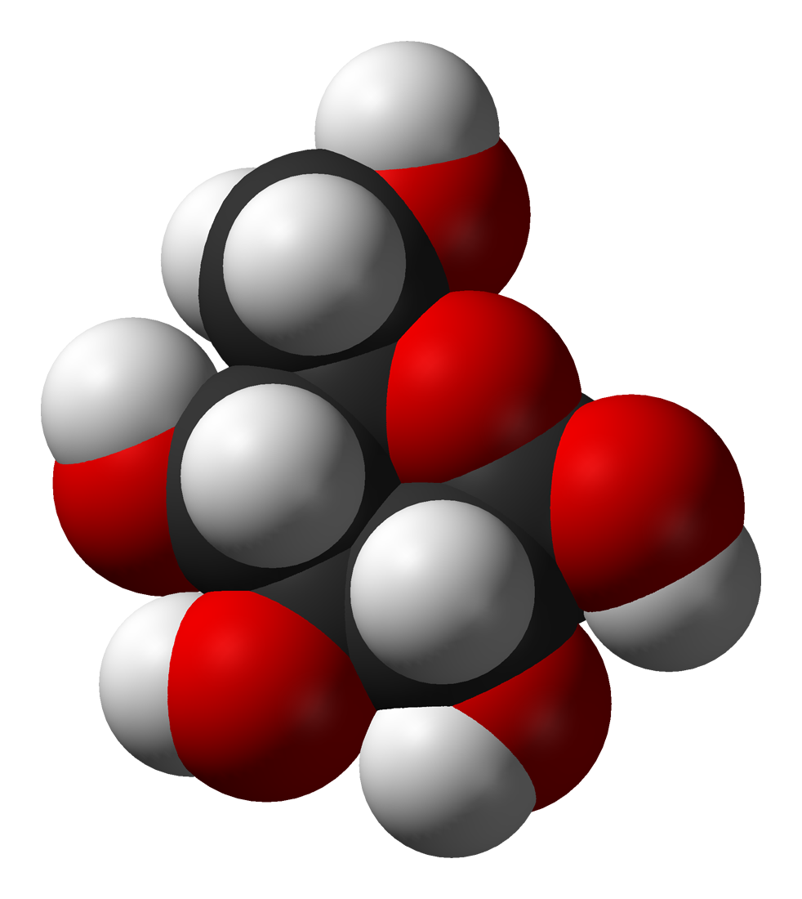
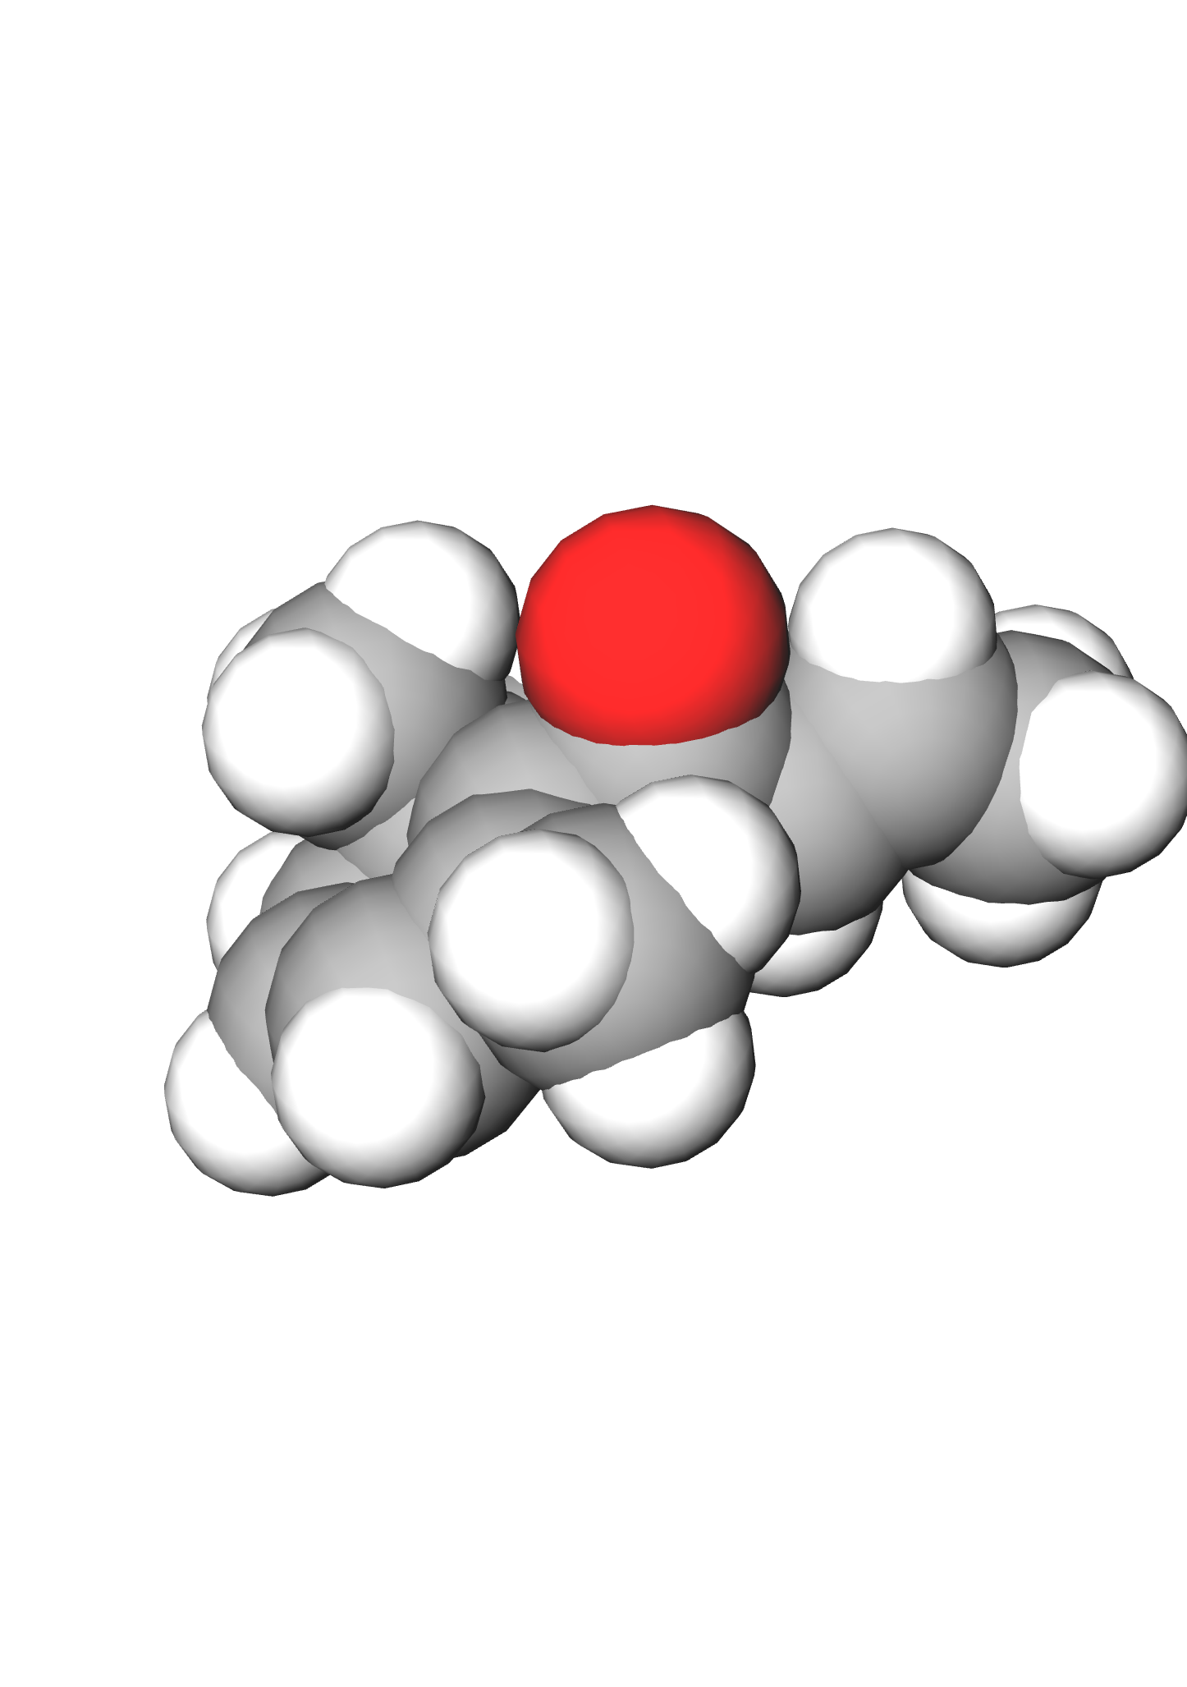
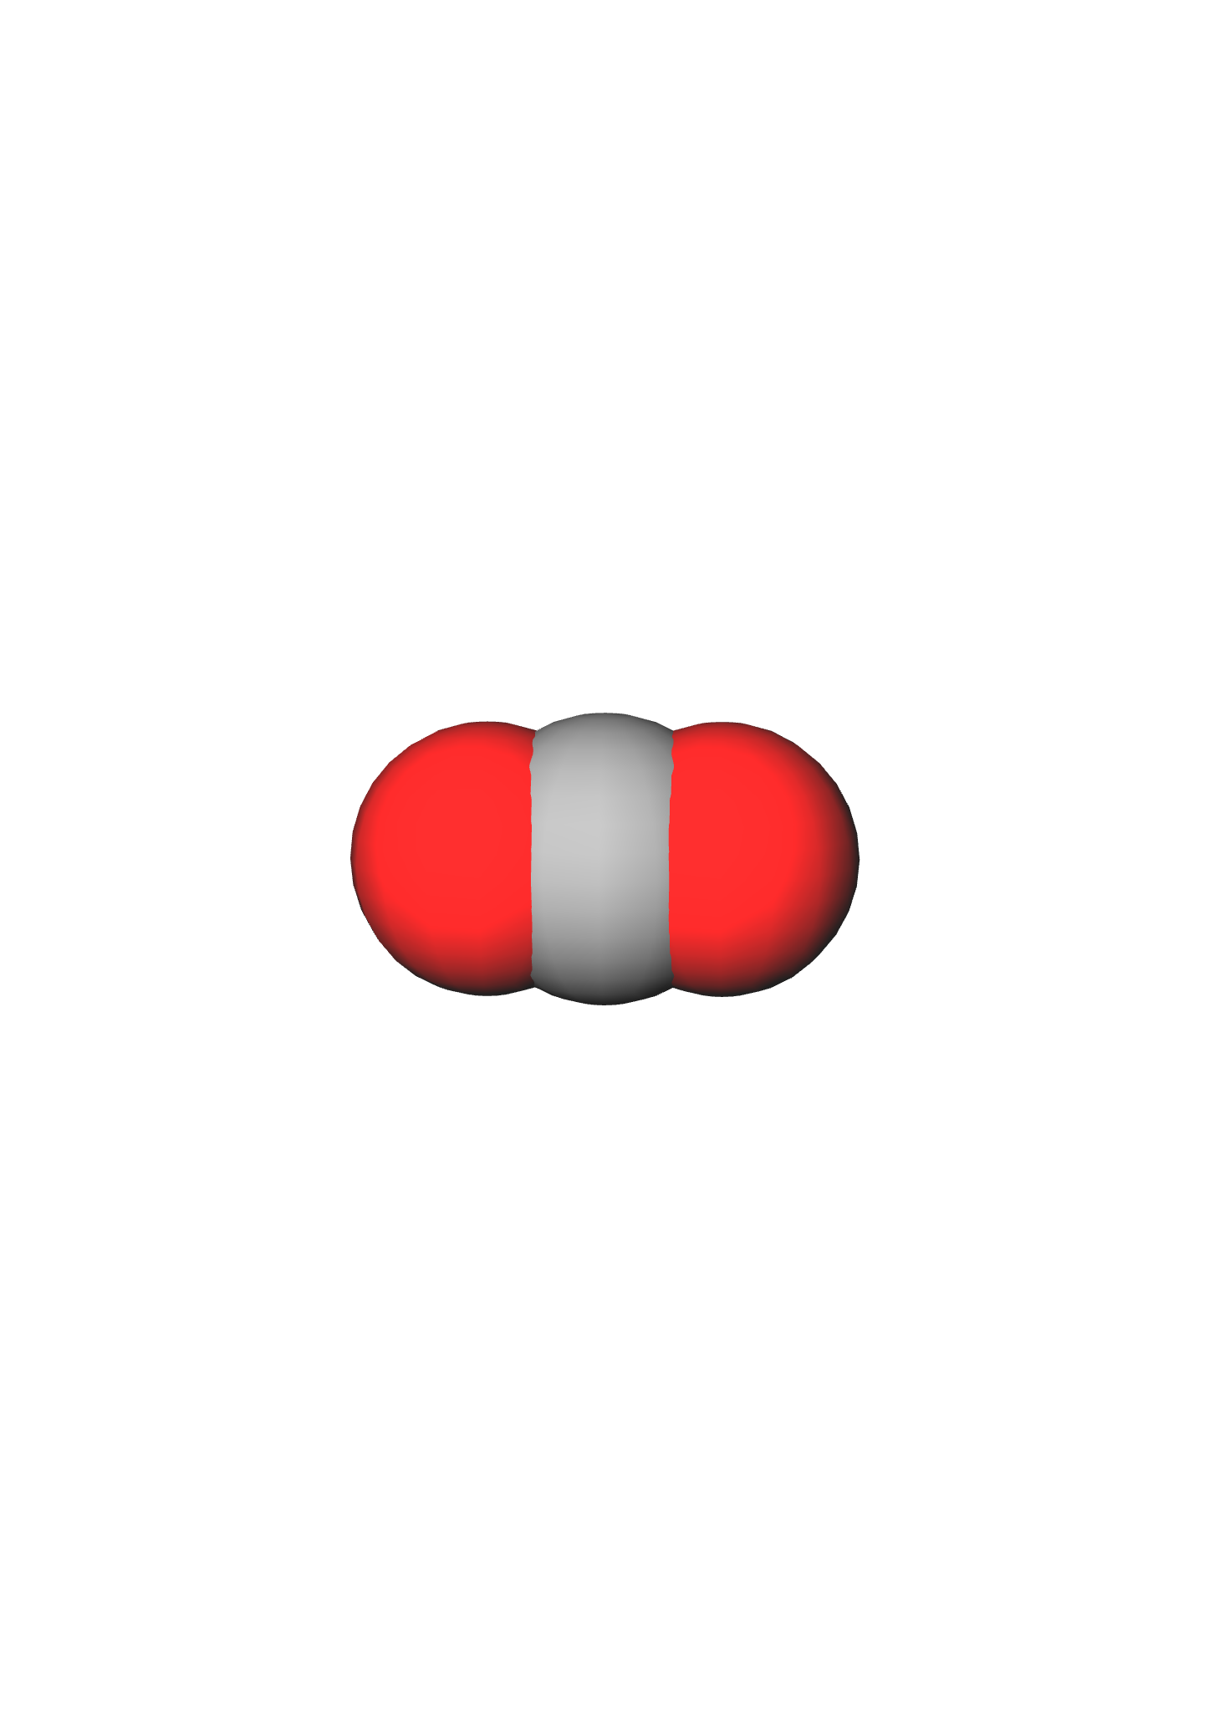
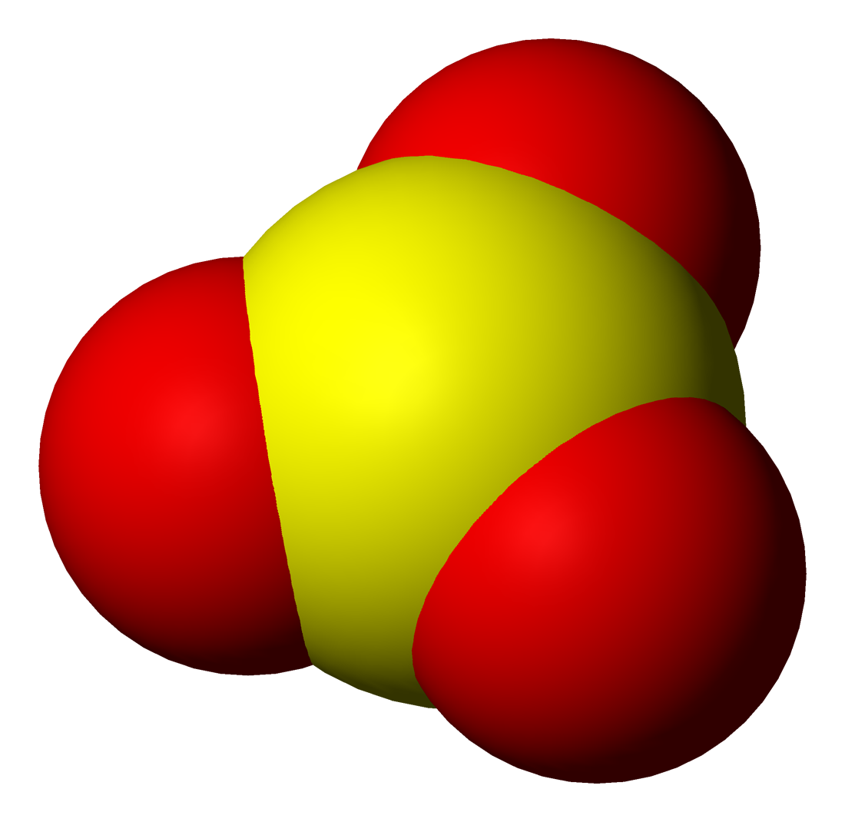
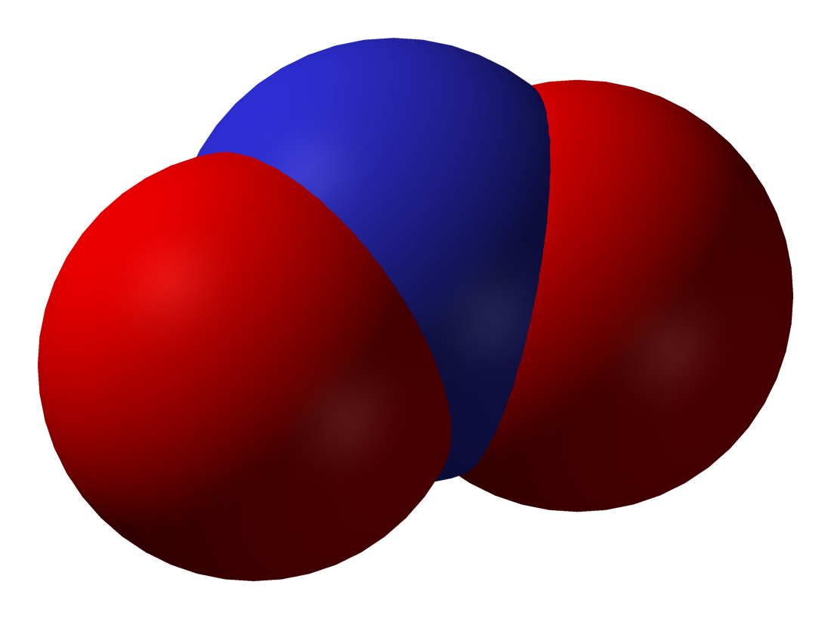
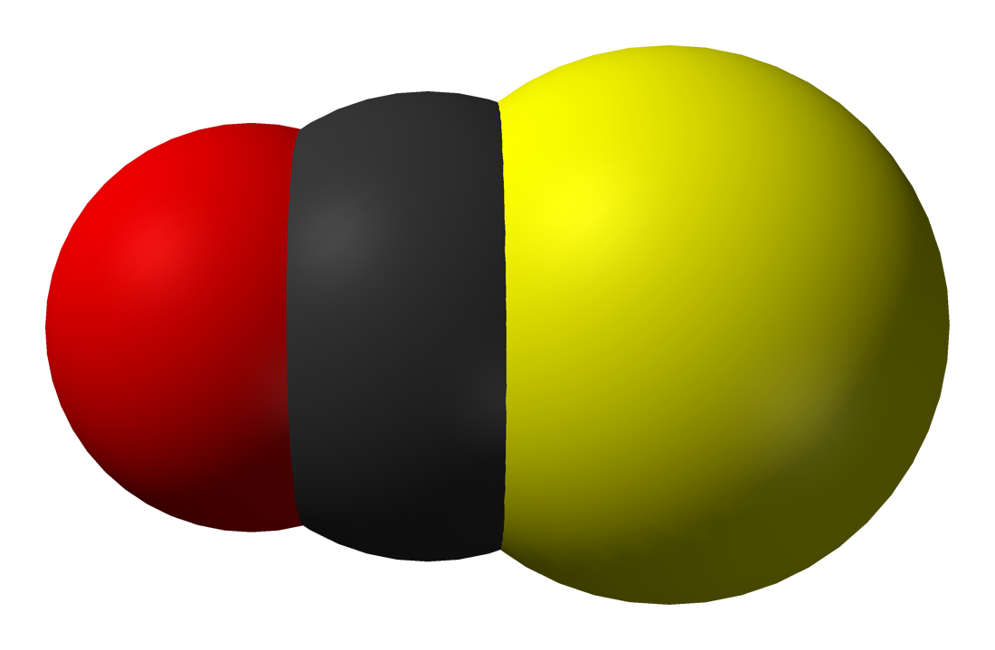
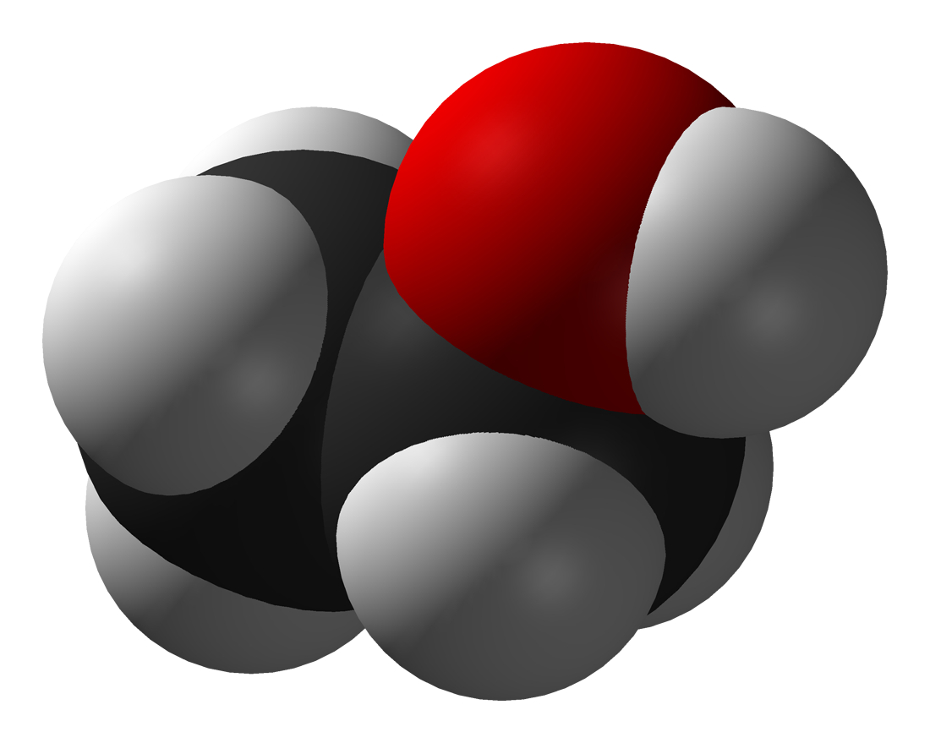
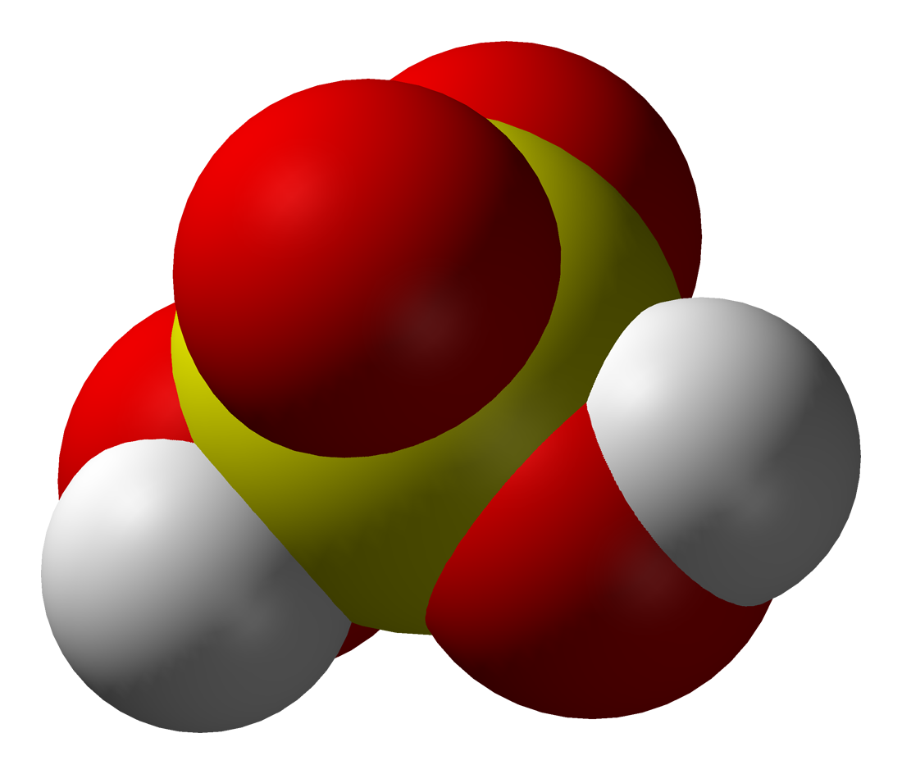
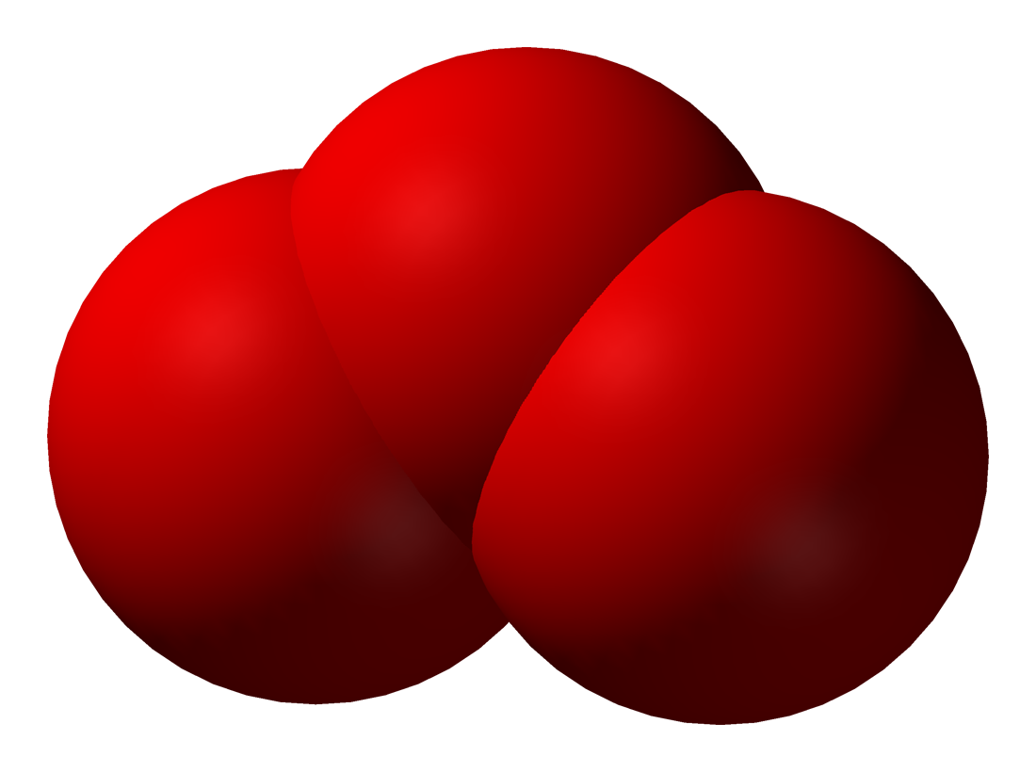
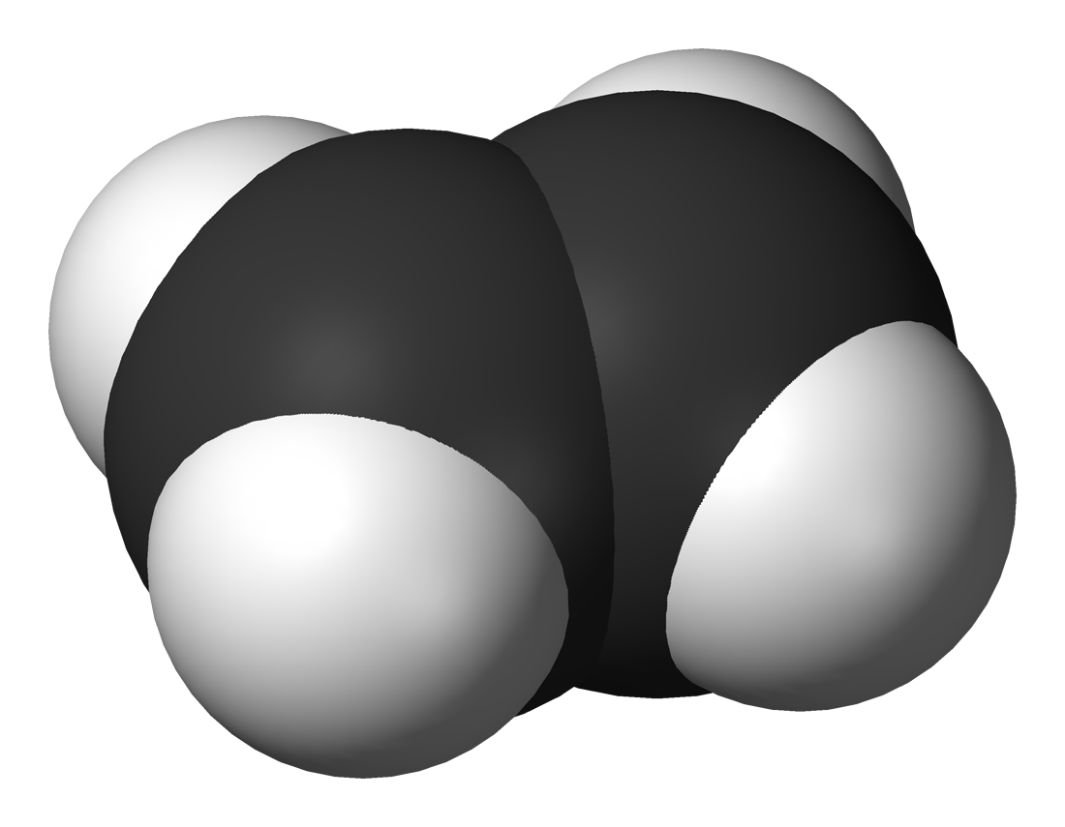
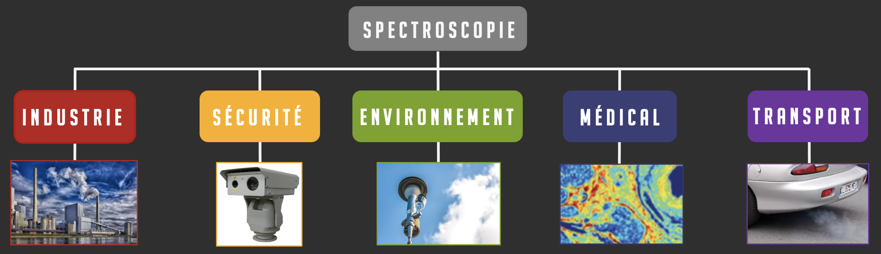
Applications
Spectroscopie
G. QUINCHARD
Source : mirphab.eu
- Introduction -
Applications
Performances
Conclusion

Slide 10
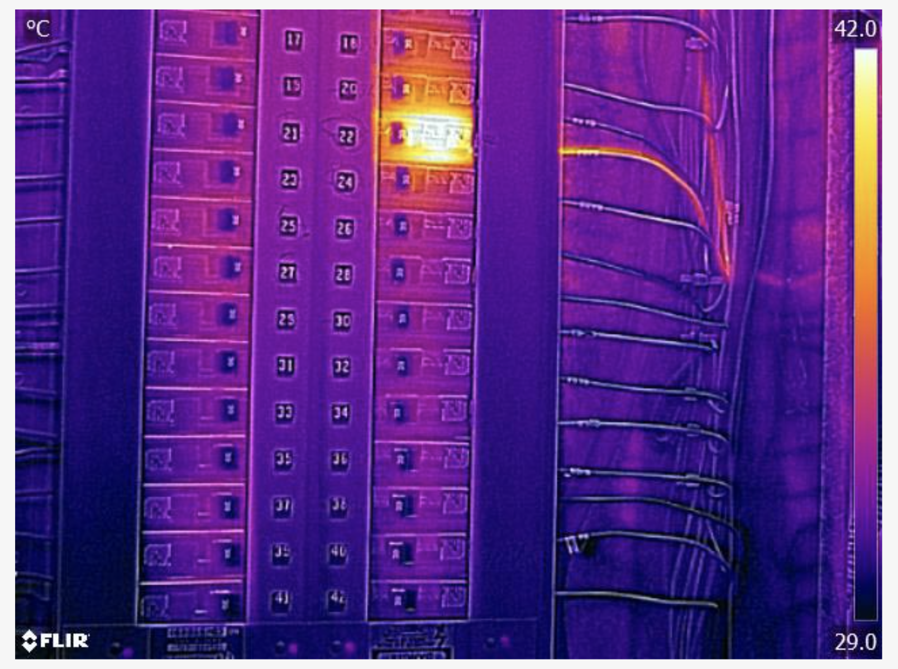

Applications
imagerie
G. QUINCHARD
Sources : flir.fr, phase1vision.com
- Introduction -
Applications
Performances
Conclusion

Slide 11

















Applications
G. QUINCHARD
You
Sources : wiki, infrastructuremagazine.com
- Introduction -
Applications
Performances
Conclusion

Slide 12





Telecom
Espace
libre
Applications
G. QUINCHARD
Telecom
Électronique
$λ$= 1.55µm
Scintillement/Diffusion $∝1/λ$
Gain x Bande et absorption H₂O
D=10km
Source : A. Delga SPIE 10926 (2019)
- Introduction -
Applications
Performances
Conclusion

Slide 13





Besoins
Spectro
Détecteur LWIR rapide température ambiante
Com-espace-libre
G. QUINCHARD
Technologie Inter-SousBande (ISB)
Problème 1 : L’absorption
Problème 2: Le courant d’obscurité
$$\vec{k}$$
$$\vec{E}$$
$$\frac{S}{N } \sim \frac{ηP_{opt}}{\sqrt{2e \left(η{ P}_{opt}+Ae^{(−E_{ISB}/k_{B}T)}\right)}}$$
$$k_{B}T \left(295K\right)\sim 25 meV$$
$$∝ℏω_{LO}$$
Pas de transition ISB en incidence normale
- Introduction -
Besoins
Performances
Conclusion

Slide 14



Besoins
Spectro
Détecteur LWIR rapide température ambiante
Com-espace-libre
G. QUINCHARD
Technologie Inter-SousBande (ISB)
Solution 1 : L’antenne optique
Solution 2: l’hétérodynage
Section efficace
métal
$$\frac{S}{N } \sim \frac{η \sqrt{P_{opt}P_{LO}}}{\sqrt{2e \left(η\left[P_{opt}+P_{LO}\right] +Ae^{(−E_{ISB}/k_{B}T)}\right)}}$$
métal
QW
Détecteur « insaturable »
et rapide
IB
ISB
QW
Versatilité de fabrication
Crédit: IEMN
IB
ISB
Source : Y. Todorov Optics Express ﻿13886 (2010)
- Introduction -
Besoins
Performances
Conclusion

Slide 15



Choix de la technologie ISB
QWIP
QCD
G. QUINCHARD
Réponse diminue peu en température
Fonctionnement 0V
Modèle 2D
Perspectives d’intégration : QCL/QCD sur InP
x
30 nm
z
Sources : A. Delga Electronic and Optical Materials (2019)
- Introduction -
QWIP Vs QCD
Performances
Conclusion

Slide 16









État de l’art
77K @ 10µm
G. QUINCHARD
Rendement
Réponse
QWIP
$<$ 10 %
$\sim$ 500 mA/W
MCT
$>$70 %
$\sim$ 4 A/W
T2SL
$\sim$ 50 %
$\sim$ 2 A/W
QCD
$\sim$ 1 %
$\sim$ 100 mA/W
Sources : A. Rogalski Progress in Quantum Electronics (2019), B. Connor Proceedings in SPIE (2008)

Slide 17






État de l’art
> 70GHz
Bande passante
30GHz
G. QUINCHARD
4GHz
H.C. Liu, Applied Physics Letters (1995)
D. Palaferri, Nature (2018)
Hakl, ACS Photonics (2020)
- Introduction -
État de l’art
Performances
Conclusion

Slide 18
Démarche/Plan
Les performances pour un « bon » détecteur
G. QUINCHARD
Courant d’obscurité
Structures « mesa »
Absorption
Résonateur patch
Photocourant DC
Réseau de patch
Photocourant AC
Design RF
Conclusion
Introduction
Performances
Conclusion

Slide 19
Design
Démarche/Plan
Carac
Fab
Les performances pour un « bon » détecteur
G. QUINCHARD
Courant d’obscurité
Absorption
Photocourant DC
Photocourant AC
Structures « mesa »
Résonateur patch
Réseau de patch
Design RF
Conclusion
Introduction
Performances
Conclusion

Slide 20




Design
Carac
$λ$ = 10.3µm
AlInAs
10.6nm
Période
Fab
InGaAs
G. QUINCHARD
$$Γ$$
Contact
Contact
Contact
$$ℏω_{LO}$$
- Performances -
Courant d’obscurité
Conclusion
Introduction

Slide 21



Design
Thermocompression Au-Au
Carac
Fab
G. QUINCHARD
InP
1µm
50nm
QCD
QCD
InP
15nm
QCD
Si
Au
Au
Au
200°C 10 min 20n.m
Au
Si
- Performances -
Courant d’obscurité
Conclusion
Introduction

Slide 22


Design
Gravure « Mesa »
Carac
Fab
G. QUINCHARD
HCl:H₂0
InP
QCD
Au
Au
Au
Si
- Performances -
Courant d’obscurité
Conclusion
Introduction

Slide 23
Design
Gravure « Mesa »
Carac
Fab
G. QUINCHARD
Ar
C₃H₆O
résine
QCD
QCD
Au
Au
Au
Si
- Performances -
Courant d’obscurité
Conclusion
Introduction

Slide 24






Design
Mesure « Mesa »
Carac
Fab
89 meV
QWIP(295K/0.4V)
G. QUINCHARD
I
V
--- 25x25 µm²
E_{f}
QCD
50x50 µm²
- 0.4V
e⁻
e⁻
Au
Au
Au
Si
Source : Hakl ACS Photonics (2021)
- Performances -
Courant d’obscurité
Conclusion
Introduction

Slide 25
Design
Démarche/Plan
Carac
Fab
Les performances pour un bon détecteur
G. QUINCHARD
Courant d’obscurité
Absorption
Photocourant DC
Photocourant AC
Première structures « mesa »
Résonateur patch
Réseau de patch
Design RF
Conclusion
Introduction
Performances
Conclusion

Slide 26









Design
Absorption patch
Carac
Fab
Antennes RF
Antennes optiques
G. QUINCHARD
$$s$$
$$s$$
Au
Au
$\sim$1 cm
10 µm
QCD
500 nm
$$s=\frac{λ}{2n_{eff}}$$
Source : W. Beck Infrared Physics & Technology (2001)
- Performances -
Absorption
Conclusion
Introduction

Slide 27







Design
Absorption patch
Carac
Fab
$$x$$
1
G. QUINCHARD
$$z$$
s
E_{z}
-
+
Métal
$$H$$
$$n_{eff}$$
r_{sc-air}
+
-
Métal
-1
$$s=\frac{λ}{2n_{eff}}$$
Source : Y. Todorov Optics Express ﻿13886 (2010)
- Performances -
Absorption
Conclusion
Introduction

Slide 28





Design
Mesure d’indice
Carac
Fab
G. QUINCHARD
Globar
$$θ$$
DTGS
Miroir semi-
réfléchissant
Miroir mobile
$$H$$
Échantillon
µm
Polariseur
~
Ti/Au
20/200 nm
FTIR
Si
350 µm
$$ϕ=\frac{4π}{λ}n H\cos\left(θ\right)$$
Source : E. Steveler APL 105 (2014)
- Performances -
Absorption
Conclusion
Introduction

Slide 29


Design
Mesure d’indice
Carac
Fab
G. QUINCHARD
- Performances -
Absorption
Conclusion
Introduction

Slide 30




Design
Réseau de patch
Carac
200µm
Fab
s
G. QUINCHARD
p
CH₄/H₂
4µm
- Performances -
Absorption
Conclusion
Introduction

Slide 31



Design
Mesure réflectivité
Carac
Fab
G. QUINCHARD
Sans dopage
(Pas de transition ISB)
Avec dopage
(Avec transition ISB)
$$2Ω_{R}$$
- Performances -
Absorption
Conclusion
Introduction

Slide 32







Design
Absorption patch
Carac
Fab
Théorie des modes couplés
TEMPORELLE (TCMT )
Théorie
G. QUINCHARD
Mesure
$$η_{ISB}=17\%$$
$$A_{eff}= p^{2}$$
$$\frac{p^{2}}{s^{2}} ∝ \frac{H}{Γ_{tot}}$$
$$H$$
Source: M. Lagrée, G. Quinchard (papier en rédaction)
- Performances -
Absorption
Conclusion
Introduction

Slide 33
Design
Démarche/Plan
Carac
Fab
Les performances pour un « bon » détecteur
G. QUINCHARD
Courant d’obscurité
Absorption
Photocourant DC
Photocourant AC
Première structures « mesa »
Résonateur patch
Réseau de patch
Design RF
Conclusion
Introduction
Performances
Conclusion

Slide 34






Design
Rendement interne $η_{int}$
Carac
Fab
B₄
B₅
B₃
$$Γ_{B_{5}−B_{4}}$$
B₂
G. QUINCHARD
$$p_{e}$$
$$Γ_{B_{5}−B_{4}}$$
A₁
B₁
$η_{int}= \frac{p_{e}}{N_{p}}$
- Performances -
Photocourant DC
Conclusion
Introduction

Slide 35



Design
Le photodétecteur
Carac
Fab
e⁻
G. QUINCHARD
Faible budget thermique (<100°C)
Dépôt localisé
Niveaux de gris
Sans niveaux gris
SiO₂
Ruptures
Avec niveaux gris
SiO₂
Au
SiO₂
QCD
SiO₂
SiO₂
Au
200 nm
400 nm
- Performances -
Photocourant DC
Conclusion
Introduction

Slide 36

Design
Spectre réponse
Carac
Fab
FTIR à 0V
S = 1.55µm
P = ?
G. QUINCHARD
Ruptures
- Performances -
Photocourant DC
Conclusion
Introduction

Slide 37



Design
Rendement interne $η_{int}$
Carac
Fab
Illumination QCL 10.3µm
$η$(77K/300K) = 122/85 mA.W⁻¹ à -0.4V
G. QUINCHARD
77K
41%
295K
$$η_{ext}=η_{abs}\frac{p_{e}}{N_{p}}$$
31%
TCMT
- Performances -
Photocourant DC
Conclusion
Introduction

Slide 38


Design
Rendement externe $η_{ext}$
Carac
Fab
État de l’art QCD
G. QUINCHARD
$η_{ext} [\%]$
Source: A. Delga Electronic and Optical Materials (2020)
- Performances -
Photocourant DC
Conclusion
Introduction

Slide 39
Design
Démarche/Plan
Carac
Fab
Les performances pour un « bon » détecteur
G. QUINCHARD
Courant d’obscurité
Absorption
Photocourant DC
Photocourant AC
Première structures « mesa »
Résonateur patch
Réseau de patch
Design RF
Conclusion
Introduction
Performances
Conclusion

Slide 40









Design
Mélange hétérodyne
Carac
Fab
$$\left\langle Ι(t)\right\rangle = \frac{1}{2} \left(E_{s}^{2}+E_{LO}^{2}\right)+ E_{s}E_{LO}\left[cos\left(∆ω_{−}t\right)+cos\left(∆ω_{+}t\right)\right]$$
G. QUINCHARD
$$E_{s}E_{LO}$$
$$1/∆ω_{−}$$
$$E_{s}cos\left(ω_{S}t\right)$$
$$\left\langle Ι(t)\right\rangle$$
+
$$\frac{S}{N } \sim \frac{η \sqrt{P_{opt}P_{LO}}}{\sqrt{2e \left(η\left[\left(P_{opt}+P_{LO}\right)\right] +Ae^{(−E_{ISB}/k_{B}T)}\right)}}$$
$$E_{LO}cos\left(ω_{LO}t\right)$$
- Performances -
Photocourant AC
Conclusion
Introduction

Slide 41

Design
Mesure RF
Carac
Fab
G. QUINCHARD
- Performances -
Photocourant AC
Conclusion
Introduction

Slide 42


Design
Mesure RF
Carac
Fab
G. QUINCHARD
QCL
QCL
Puissance
mètre
ECHANTILLON
SOURCES
- Performances -
Photocourant AC
Conclusion
Introduction

Slide 43

Design
Ligne coplanaire
Carac
Fab
300µm
G. QUINCHARD
masse
Signal
2µm
masse
- Performances -
Photocourant AC
Conclusion
Introduction

Slide 44





Design
Mesure RF
Carac
Fab
$$P_{het}= Z_{50Ω}{\left|I\right|}^{2}$$
P_{sig} = 27 mW
P_{LO} = 40 mW
G. QUINCHARD
-16dB
$$P(0)$$
$$S_{11}$$
$$S_{11}= \frac{Z_{QCDs} −Z_{0}}{Z_{QCDs}+Z_{0}}\sim 16dB$$
- Performances -
Photocourant AC
Conclusion
Introduction

Slide 45




Design
Mesure RF
Carac
Fab
G. QUINCHARD
C
$$Z_{50Ω}$$
R//
I
$$Z= \frac{R_{//}}{1+{\left(R_{//}Cω\right)}^{2}}− \frac{ωCR_{//}^{2}}{1+{\left(R_{//}Cω\right)}^{2}}j$$
Fréquence [GHz]
- Performances -
Photocourant AC
Conclusion
Introduction

Slide 46








Design
Modèle RC
Carac
Fab
Thévenin/Norton
R_{intra}
G. QUINCHARD
B₅
$$Z_{QCD}= \frac{N_{p}R_{//}}{1+jωC_{p}R_{inter}}$$
i_{ph}
R_{inter}
$$I_{QCD}=i_{ph}$$
R_{dark}
R_{opt}
R_{f}
+ Thévenin/Norton
A₁
$$Z_{QCDs}= \frac{Z_{QCD}}{NM}$$
C_{p}
B₁
$$I_{QCD}={NMi}_{ph}$$
$$R_{s}=\frac{a_{N}}{NM}R_{f}$$
- Performances -
Photocourant AC
Conclusion
Introduction

Slide 47


Design
Mesure Vs Théorie
Carac
Fab
f_{-3dB} = 29GHz
RC limité
G. QUINCHARD
Invariance en température
C
$$Z_{50Ω}$$
R_{dark}
R_{opt}
I
R_{dark} >> R_{opt}
- Performances -
Photocourant AC
Conclusion
Introduction

Slide 48

Conclusion
TCMT
Théorie
Mesure
G. QUINCHARD
METIS
$η$(77K/300K) = 122/85 mA.W⁻¹
Réponse DC à l’état de l’art
Température ambiante
Modèle RC microscopique
(Couplage fort)
f_{-3dB} = 29GHz
Modèle RC
Introduction
Performances
- Conclusion -

Slide 49



Perspectives d’amélioration
X4
$$\frac{p^{2}}{s^{2}} ∝ \frac{H}{Γ_{tot}}$$
Bande passante RF
et réponse
Zone active trop dopée et trop fine
G. QUINCHARD
Adaptation d’impédance (TIA)
Choix de la métallurgie
D-TIA
QCD
Circuit de polarisation
Introduction
Performances
- Conclusion -

Slide 50





Conclusion
Spectro
LIDAR cohérent
FSO
Astronomie
Intégration monolithique
QCL_{LO} / QCD
G. QUINCHARD
Interférométrie IR
Peigne de fréquences
Asymétrique
Champ électrique
Fréquence optique
Fréquence
Symétrique
Champ électrique
Intensité
Fréquence RF
Fréquence
Introduction
Performances
- Conclusion -

Slide 51
Merci à …
La Techno
Le groupe MIR
Les Doc
La piscine
Les zicos
Jorge
Philippe
Bouzid
Jean-François
Alexandre G.
Cosimo
Muriel
Gael
Yves L.
Yves G.
Delphine
Hervé
Christian
Olivier
Alexandre L.
Bénédicte
Nicolas
Dominique
Lamis
Eric
Nico
Antoine
Claire
Yannick
Fabrice
Corinne
Florian
Pom Pom
Catherine
Fabrice B.
Karim
Eric
Laurent
Michel
Rached
Federico
Alexandre
Raouia
Stefano
Sébastien
Gwennaelle
Claire
Cédric
Pierre
Hajar
Florian
Romain
Guillaume
Agnès
Maria
Charles
Clément
Nadia
Sylvain
Kebede
Andrzej
Cécile
Etienne
Vincent
Pierre
Thomas
Mathurin
Axel
Virginie
Marco
G. QUINCHARD
Les Admin
Les VIP
Philippe
Pascale N.
Maryline
Bruno
Pascale T.
Isabelle
Olivier
Alexandre Delga
Jean-Luc Reverchon
Stefano Barberi
Jean-François Lampin
Le Jury
Jean-Pierre Vilcot
Philippe Christol
Maria Tchnernycheva
Juliette Mangeney
Virginie Zeninari
Rose-Marie Sauvage
Aux Enseignants, mes Amis,
ma Famille … et à Aline
IEMN
Mention Spéciale
Michael
Sylvie
Emilien
Colin

Slide 52

Saturation
G. QUINCHARD

Slide 53





QCD Vs MCT
EFFETS DE SURFACES
SATURATION
G. QUINCHARD
$$η_{ext}^{QCD}\sim 1\%$$
$$τ^{QCD}\sim 1ps$$
$$η_{ext}^{MCT}\sim 100\%$$
$$τ^{MCT}\sim 10 ns$$
$$\frac{S}{N } \sim \frac{η \sqrt{P_{opt}P_{LO}}}{\sqrt{2e \left(η\left[P_{opt}+P_{LO}\right] +Ae^{(−E_{ISB}/k_{B}T)}\right)}}$$
COÛT
REACH

Slide 54


Gradient aux interfaces
B₃
B₅ B₄
B₅
0V
G. QUINCHARD
B₅ B₃
B₅
B₄
-0.4V

Slide 55

Optimisation GEN2
GEN1 300nm
G. QUINCHARD
GEN2 700nm

Slide 56

Taux
G. QUINCHARD
Source: M. Lagrée

